Slide 1
第五章 中央处理器
返回

Slide 2
第五章 中央处理器
5.1CPU功能和组成
5.2指令周期
5.3时序产生器和控制方式
5.4微程序控制器
5.5硬连线控制器
5.6流水CPU
5.7RISC CPU

Slide 3
5.1 CPU的功能和组成
5.1.1 CPU的功能
5.1.2 CPU的基本组成
5.1.3 CPU中的主要寄存器
5.1.4 操作控制器与时序产生器

Slide 4
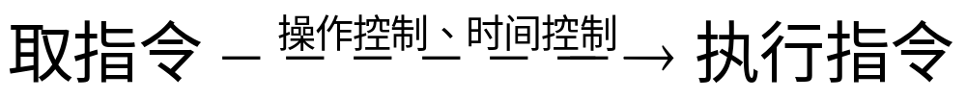
5.1 CPU的功能和组成
1、CPU的功能
  指令控制（程序的顺序控制）
  操作控制（一条指令有若干操作信号实现）
  时间控制（指令各个操作实施时间的定时）
  数据加工（算术运算和逻辑运算）

Slide 5
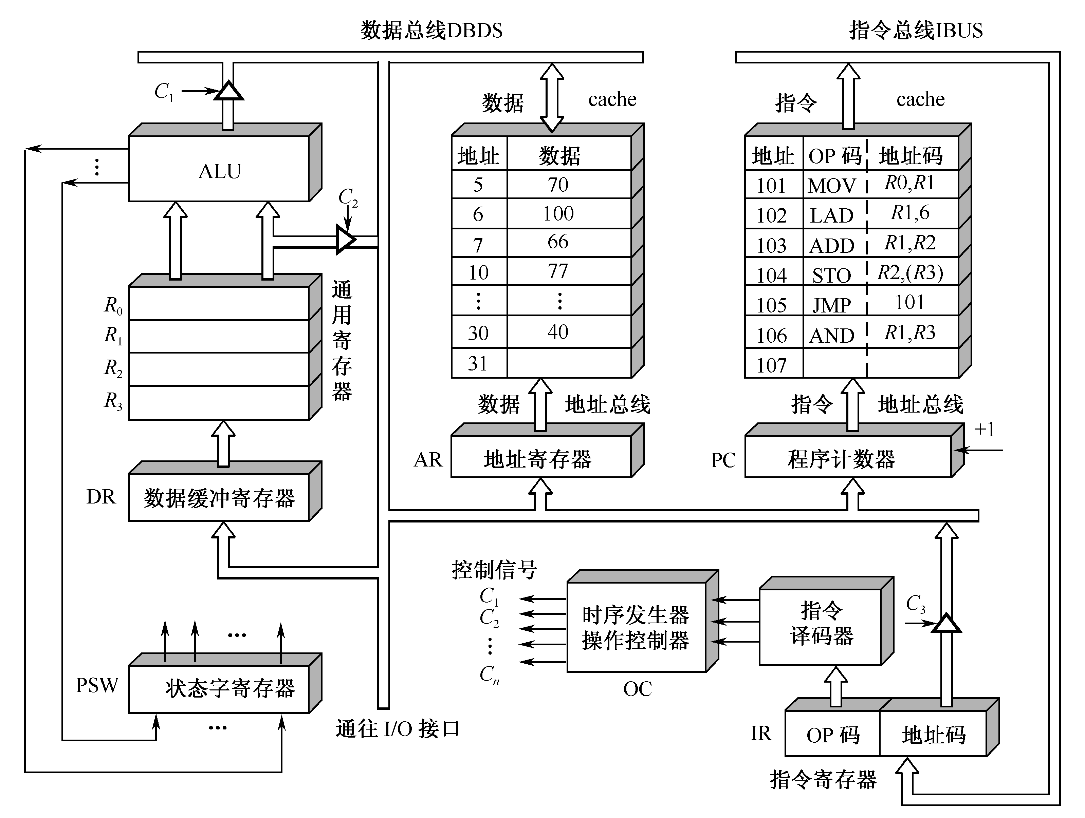
5.1.2 CPU的基本组成

Slide 6
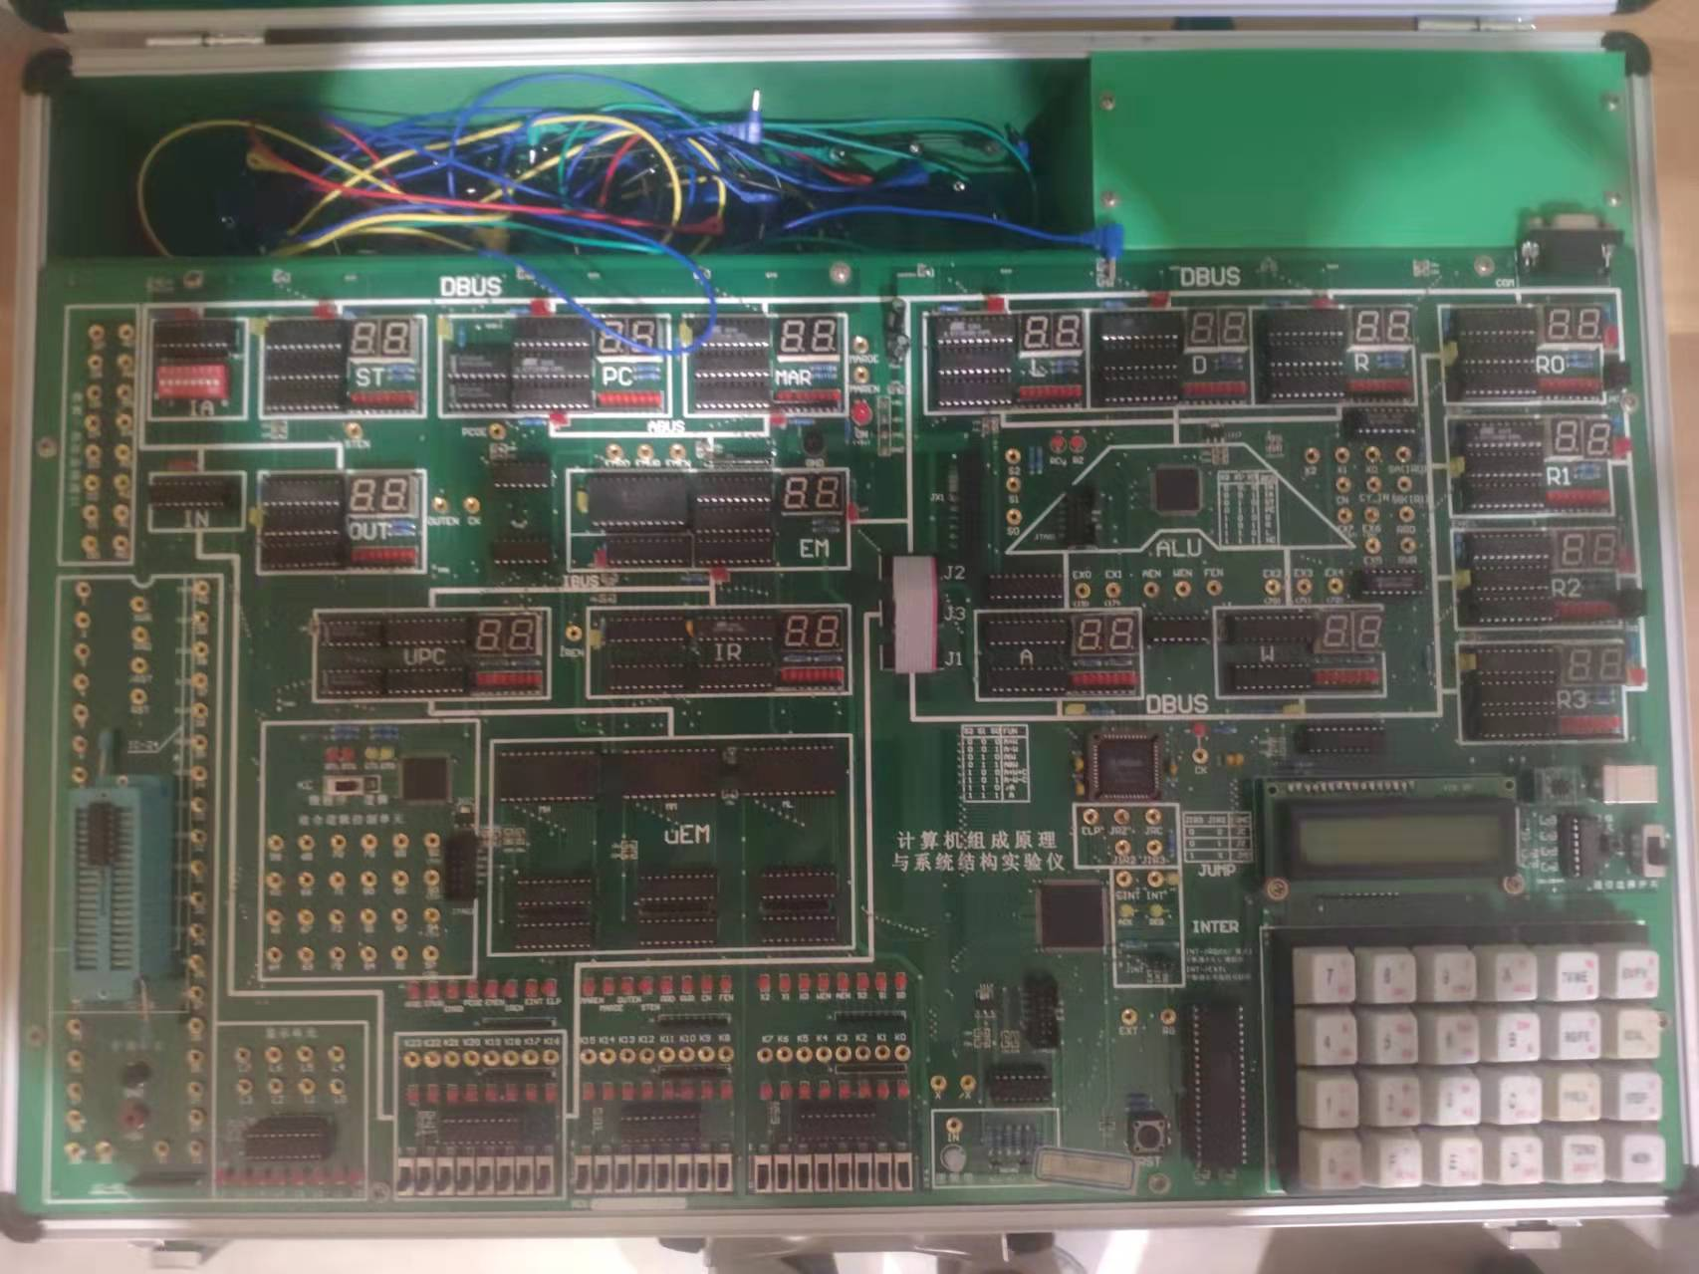
5.1.2 CPU的基本组成

Slide 7
5.1.2 CPU的基本组成
（1）中央处理器CPU = 运算器 + cache + 控制器
（2）运算器
ALU
通用寄存器：R0～R3
暂存器：DR
状态字寄存器：PSW
（3）cache
指令cache：PC，IBUS
数据cache：AR，DBUS

Slide 8
5.1.2 CPU的基本组成
（3）控制器
  控制器组成：程序计数器、指令寄存器、数据缓冲器、地址寄存器、通用寄存器、状态寄存器、时序发生器、指令译码器、总线（数据通路）
    程序计数器PC(Programming Counter)
      用来存放正在执行的指令的地址或接着将要执行的下一条指令的地址。
      顺序执行时，每执行一条指令，PC的值应加1
      要改变程序执行顺序的情况时，一般由转移类指令将转移目标地址送往PC ，可实现程序的转移。
    指令寄存器IR(Instruction Register)
      指令寄存器用来存放从存储器中取出的待执行的指令。
      在执行该指令的过程中，指令寄存器的内容不允许发生变化，以保证实现指令的全部功能。

Slide 9
5.1.3 CPU中的主要寄存器
  数据缓冲寄存器(DR)
    中转站
    补偿速度差别
  指令寄存器(IR)
  程序计数器(PC)
  数据地址寄存器(AR)
  通用寄存器(R₀～R₃)
  状态字寄存器(PSW)
AC
指令
DR
指令
内存
或I/O
数据
数据

Slide 10
5.1.4 操作控制器和时序产生器
（1）操作控制器：为数据通路的建立提供各种操作信号。根据设计方法不同，可分为时序逻辑型和存储逻辑型：
硬布线控制器
微程序控制器
（2）时序产生器：提供定时和时序信号
其他功能部件：中断系统、总线接口等
（3）数据通路

Slide 11
CPU的组成与功能
数据通路基本概念
数据通路------执行部件间传送信息的路径
  通路的建立由控制信号控制，受时钟驱动；
  不同指令、同一指令在执行的不同阶段的数据通路不同；
  数据通路分类：共享通路（总线）、专用通路
    指令执行流程、执行效率
    微操作控制信号的时序安排

Slide 12
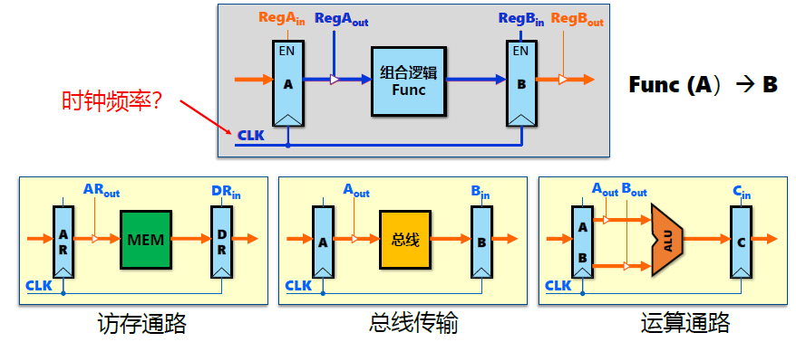
CPU的组成与功能
数据通路抽象模型（寄存器传输）

Slide 13
CPU的组成与功能
数据通路抽象模型（寄存器传输）

Slide 14
5.2指令周期
5.2.1 指令周期的基本概念
5.2.2 MOV指令的指令周期
5.2.3 LAD指令的指令周期
5.2.4 ADD指令的指令周期
5.2.5 STO指令的指令周期
5.2.6 JMP指令的指令周期
5.2.7 用方框图语言表示指令周期

Slide 15
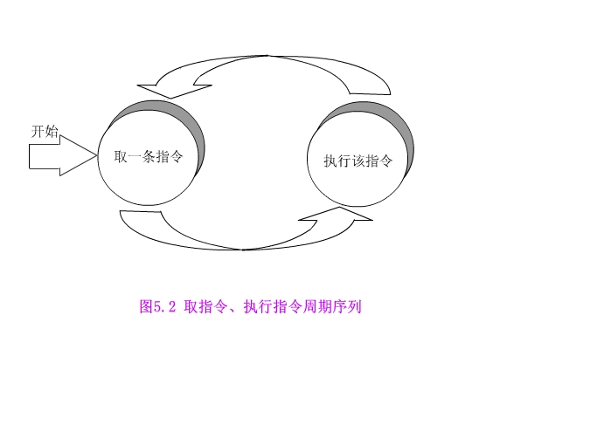
5.2.1 指令周期的基本概念

Slide 16
5.2.1 指令周期的基本概念
概念
  指令周期：指取指令、分析指令到执行完该指令所需的全部时间。
    各种指令的指令周期相同吗？为什么？
  CPU周期通常又称时钟周期
    通常把一条指令周期划分为若干个机器周期，每个机器周期完成一个基本操作。
    主存的工作周期(存取周期)为基础来规定CPU周期，比如，可以用CPU读取一个指令字的最短时间来规定CPU周期
    不同的指令，可能包含不同数目的CPU周期。
    一个CPU周期中，包含若干个节拍脉冲（T周期）。
    单周期、多周期的概念

Slide 17
5.2.1 指令周期的基本概念
  时钟周期
    在一个CPU周期内，要完成若干个微操作。这些微操作有的可以同时执行，有的需要按先后次序串行执行。因而需要把一个CPU周期分为若干个相等的时间段，每一个时间段称为一个节拍脉冲或T周期。
    时钟周期通常定义为机器主频的倒数。时钟周期不一定等于T周期。

Slide 18
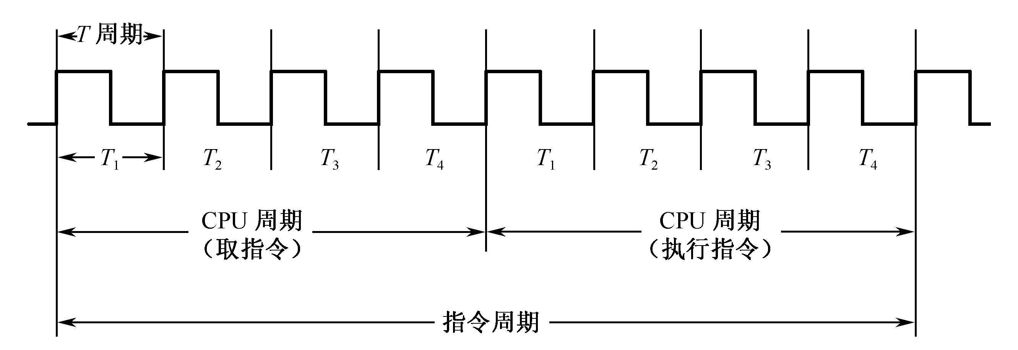
5.2.1 指令周期的基本概念
CAI

Slide 19
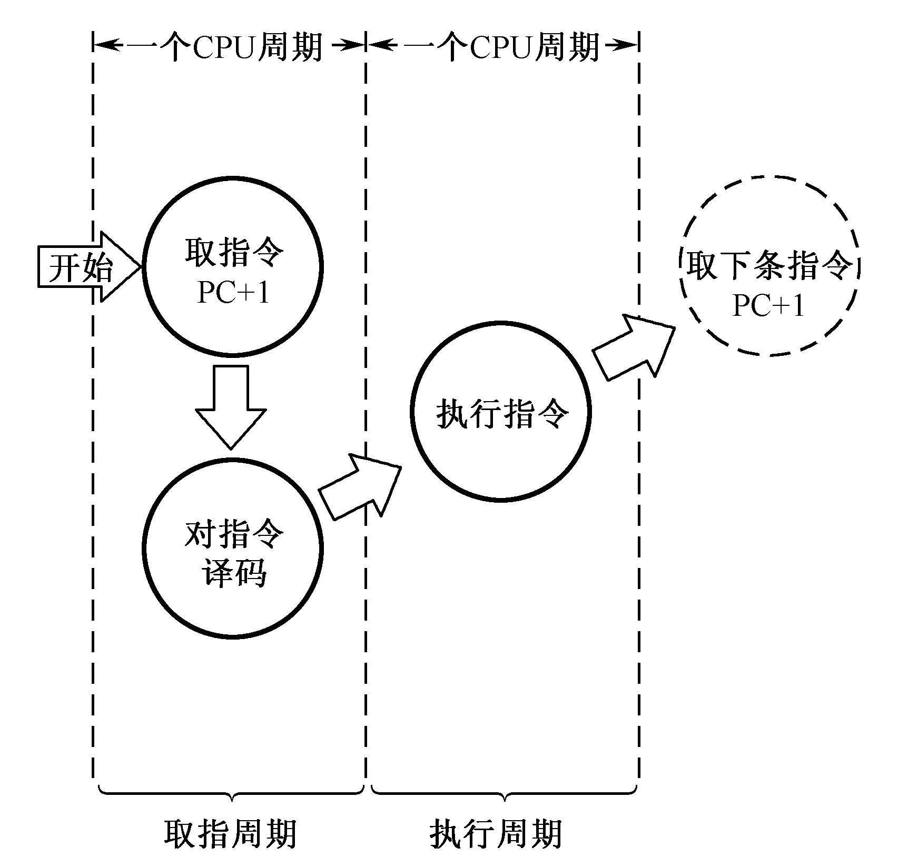
5.2.2MOV指令的指令周期
取指周期
执行周期

Slide 20
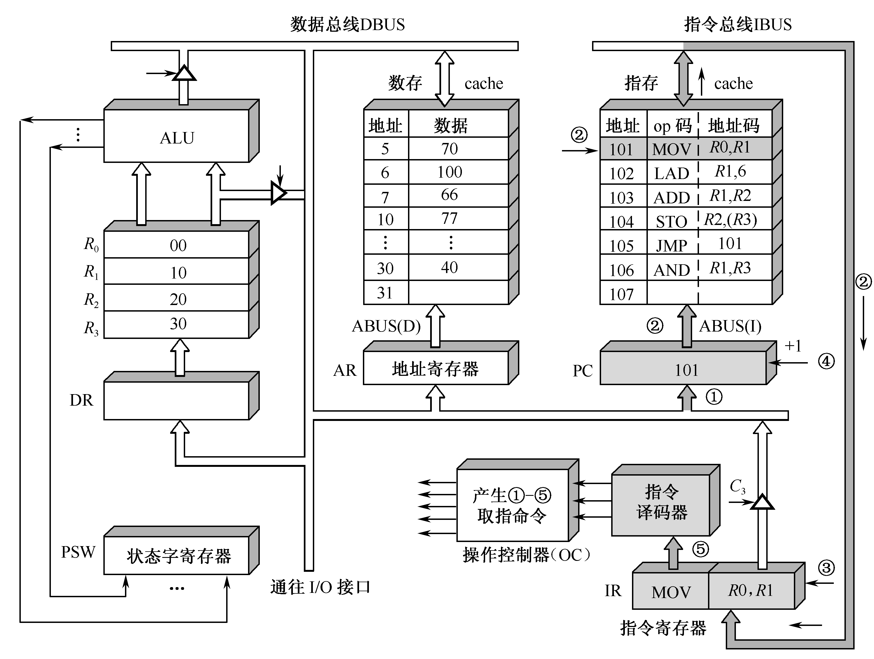
5.2.2MOV指令的指令周期-取指
WR/RD
③ 从101号地址读出的MOV指令通过指令总线IBUS装入指令寄存器IR；
④ 程序计数器内容加1，变成102，为取下一条指令做好准备；
② PC的内容被放到指令地址总线ABUS(I)上，对指令进行译码，并启动读命令；
⑤ 指令寄存器中的操作码（OP）被译码；
⑥ CPU识别出是MOV指令，至此，取指周期即告结束。
① 程序计数器PC中装入第一条指令地址101（八进制）；
Notes:
① 程序计数器PC中装入第一条指令地址101（八进制）；
② PC的内容被放到指令地址总线ABUS（I）上，对指存进行译码，并启动读命令；
③ 从101号地址读出的MOV指令通过指令总线IBUS装入指令寄存器IR；
④ 程序计数器内容加1，变成102，为取下一条指令做好准备；
⑤ 指令寄存器中的操作码（OP）被译码；
⑥ CPU识别出是MOV指令，至此，取指周期即告结束。

Slide 21
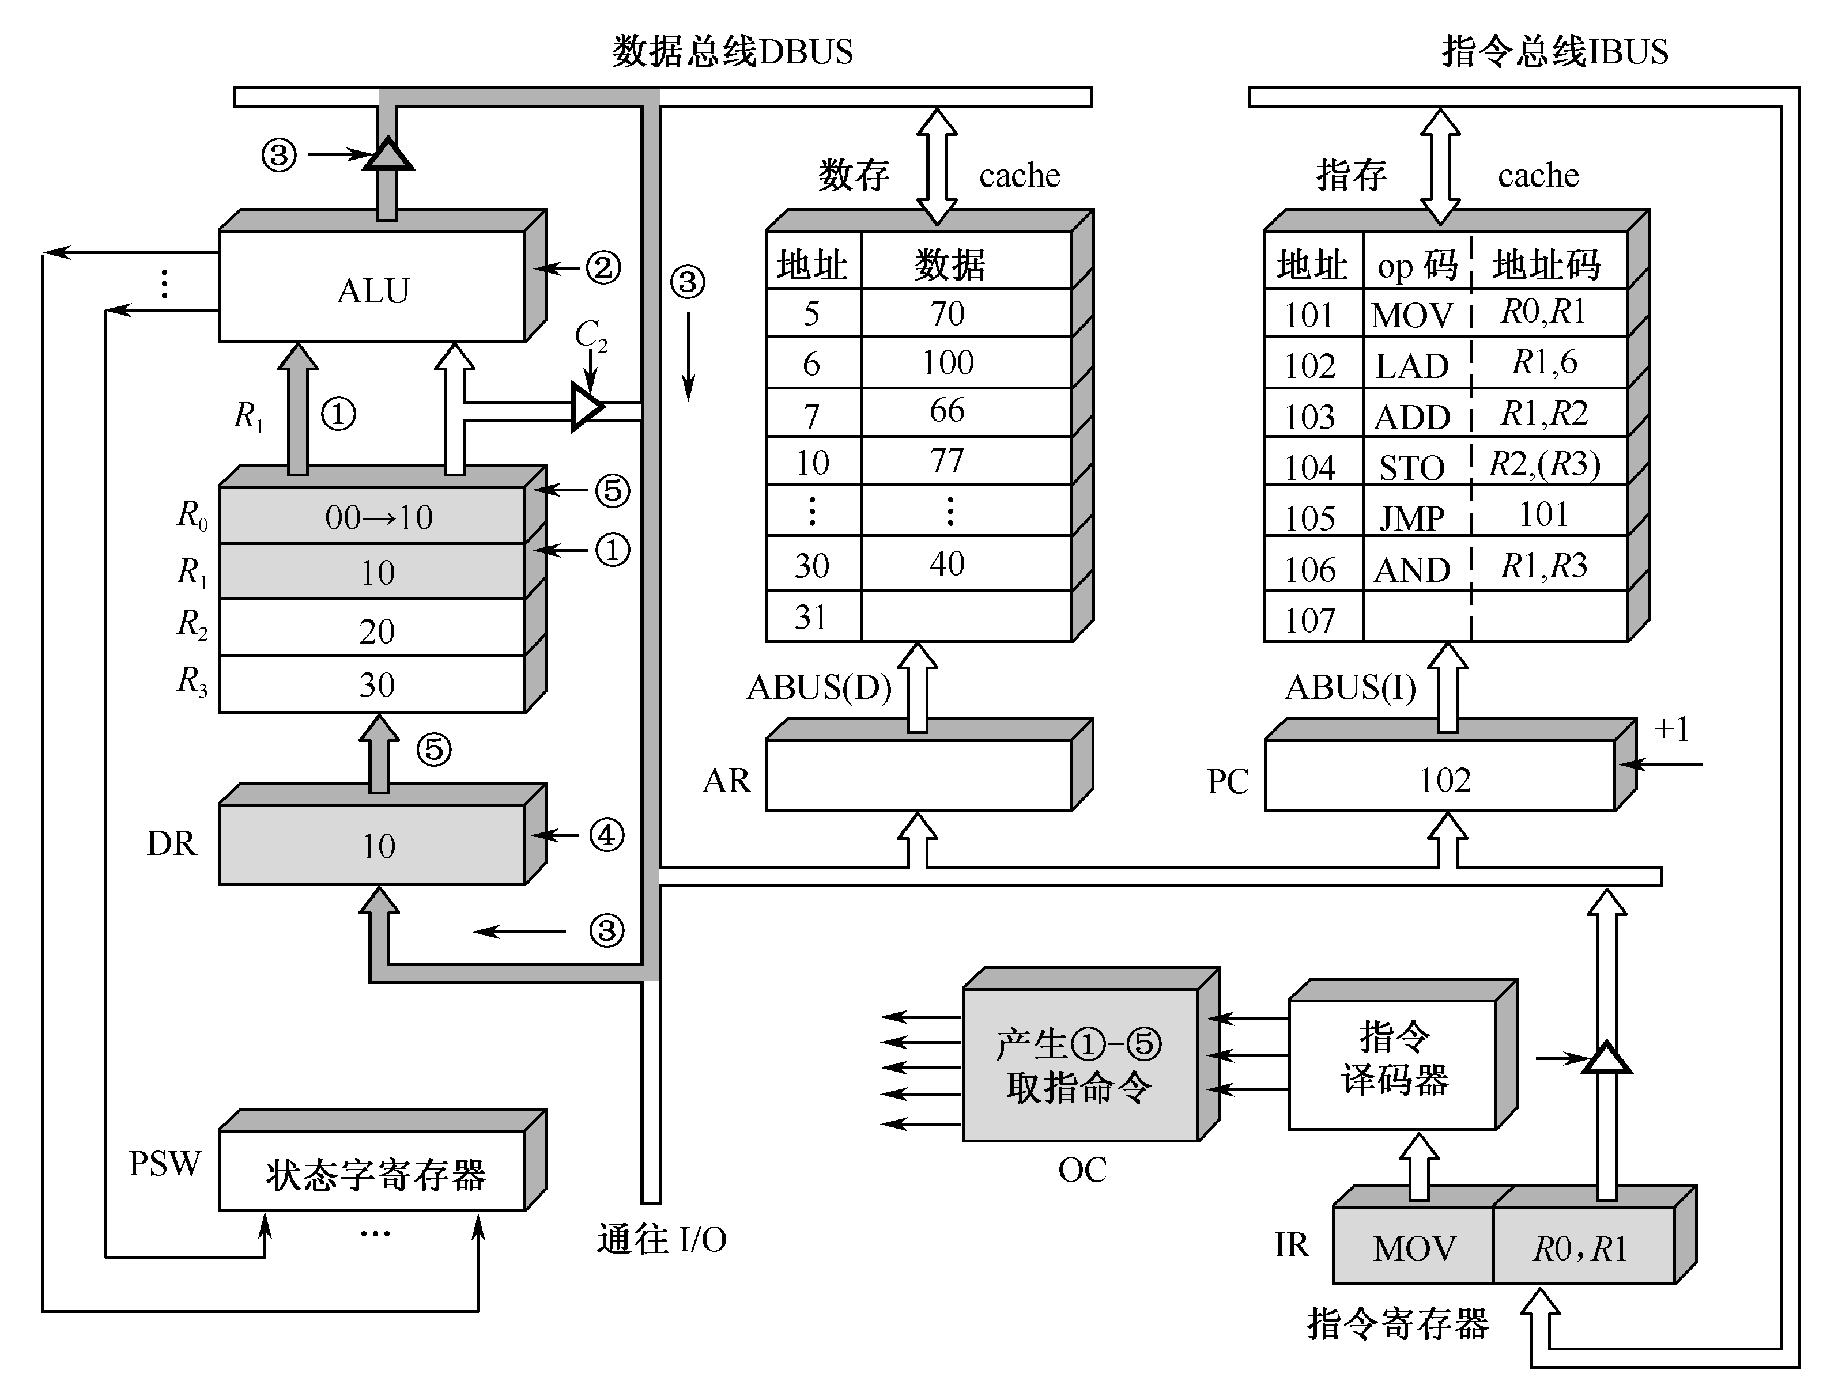
5.2.2 MOV指令的指令周期——执行
① 操作控制器（OC）送出控制信号到通用寄存器，选择R1（10）作源寄存器，选择R0作目标寄存器；
④ OC送出控制信号，将DBUS上的数据打入到数据缓冲寄存器DR（10）；
② OC送出控制信号到ALU，指定ALU做传送操作；
③ OC送出控制信号，打开ALU输出三态门，将ALU输出送到数据总线DBUS上。注意，任何时候DBUS上只能有一个数据。
⑤ OC送出控制信号，将DR中的数据10打入到目标寄存器R0，R0的内容由00变为10。至此，MOV指令执行结束。
5.2.2MOV指令的指令周期-执行
Notes:
① 操作控制器（OC）送出控制信号到通用寄存器，选择R1（10）作源寄存器，选择R0作目标寄存器；
② OC送出控制信号到ALU，指定ALU做传送操作；
③ OC送出控制信号，打开ALU输出三态门，将ALU输出送到数据总线DBUS上。注意，任何时候DBUS上只能有一个数据。
④ OC送出控制信号，将DBUS上的数据打入到数据缓冲寄存器DR（10）；
⑤ OC送出控制信号，将DR中的数据10打入到目标寄存器R0，R0的内容由00变为10。至此，MOV指令执行结束。

Slide 22
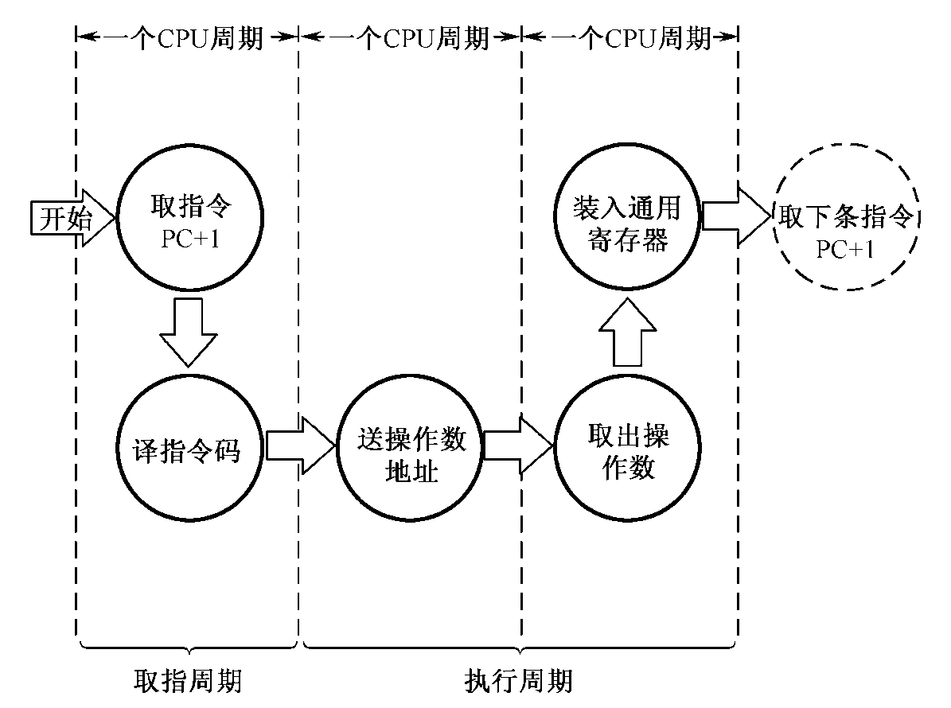
5.2.3LAD指令的指令周期
取指周期
执行周期

Slide 23
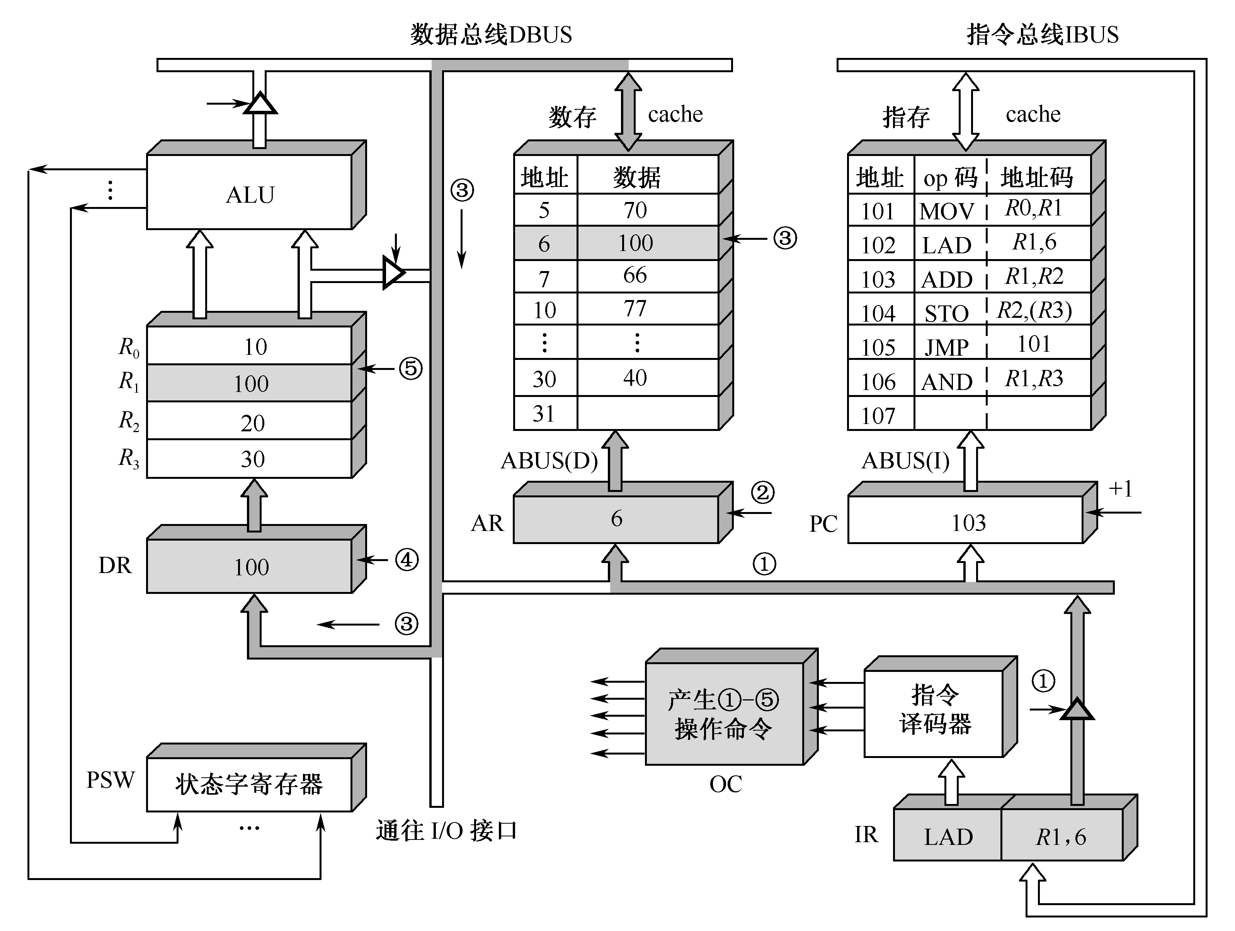
5.2.3LAD指令的指令周期
CAI
Notes:
LAD指令的执行周期见图58所示。CPU执行的动作如下：
① 操作控制器OC发出控制命令打开IR输出三态门，将指令中的直接地址码6放到数据总线DBUS上；
② OC发出操作命令，将地址码6装入数存地址寄存器AR；
③ OC发出读命令，将数存6号单元中的数100读出到DBUS上；
④ OC发出命令，将DBUS上的数据100装入缓冲寄存器DR；
⑤ OC发出命令，将DR中的数100装入通用寄存器R1，原来R1中的数10被冲掉。至此，LAD指令执行周期结束。

Slide 24
5.2.4 ADD指令的指令周期
第1个CPU周期取ADD指令（指令cache）
第2个CPU周期执行加法运算（运算器）
Notes:
LAD指令的执行周期见图58所示。CPU执行的动作如下：
① 操作控制器OC发出控制命令打开IR输出三态门，将指令中的直接地址码6放到数据总线DBUS上；
② OC发出操作命令，将地址码6装入数存地址寄存器AR；
③ OC发出读命令，将数存6号单元中的数100读出到DBUS上；
④ OC发出命令，将DBUS上的数据100装入缓冲寄存器DR；
⑤ OC发出命令，将DR中的数100装入通用寄存器R1，原来R1中的数10被冲掉。至此，LAD指令执行周期结束。

Slide 25
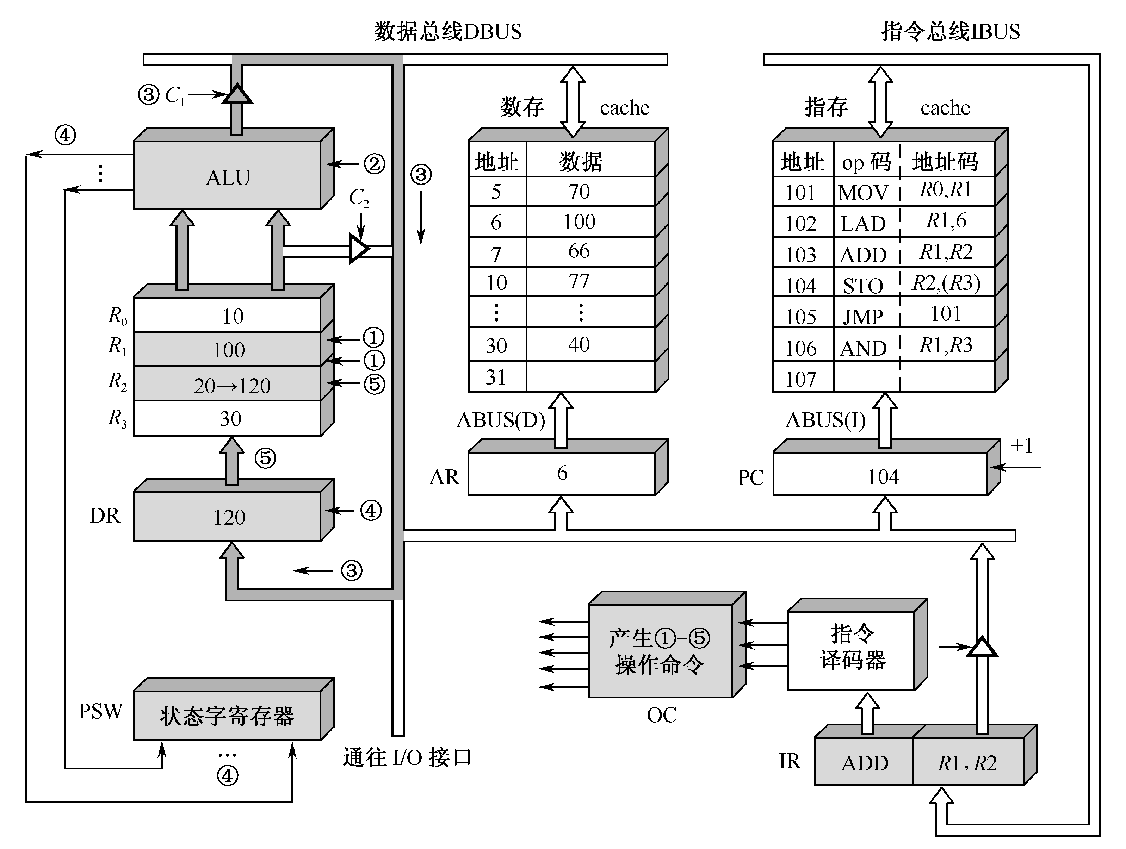
CAI
5.2.4ADD指令的指令周期
Notes:
① 操作控制器OC送出控制命令到通用寄存器，选择R1做源寄存器，R2做目标寄存器；
② OC 送出控制命令到ALU，指定ALU做R1（100）和R2（20）的加法操作；
③ OC送出控制命令，打开ALU输出三态门，运算结果120放到DBUS上；
④ OC送出控制命令，将DBUS上数据打入缓冲寄存器DR；ALU产生的进位信号保存状态字寄存器在PSW中。
⑤ OC送出控制命令，将〖DK（〗DR（120）〖DK）〗装入R2，R2中原来的内容20被冲掉。至此ADD指令执行周期结束。

Slide 26
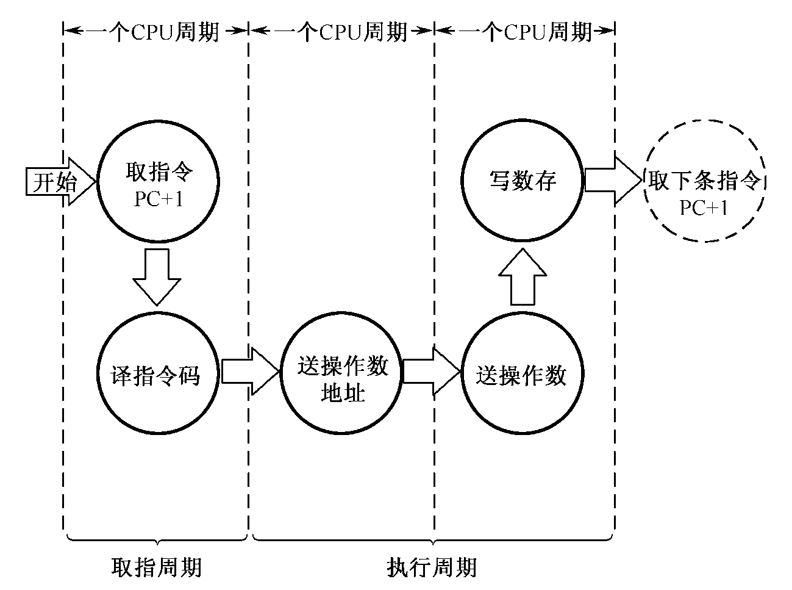
5.2.5STO指令的指令周期

Slide 27
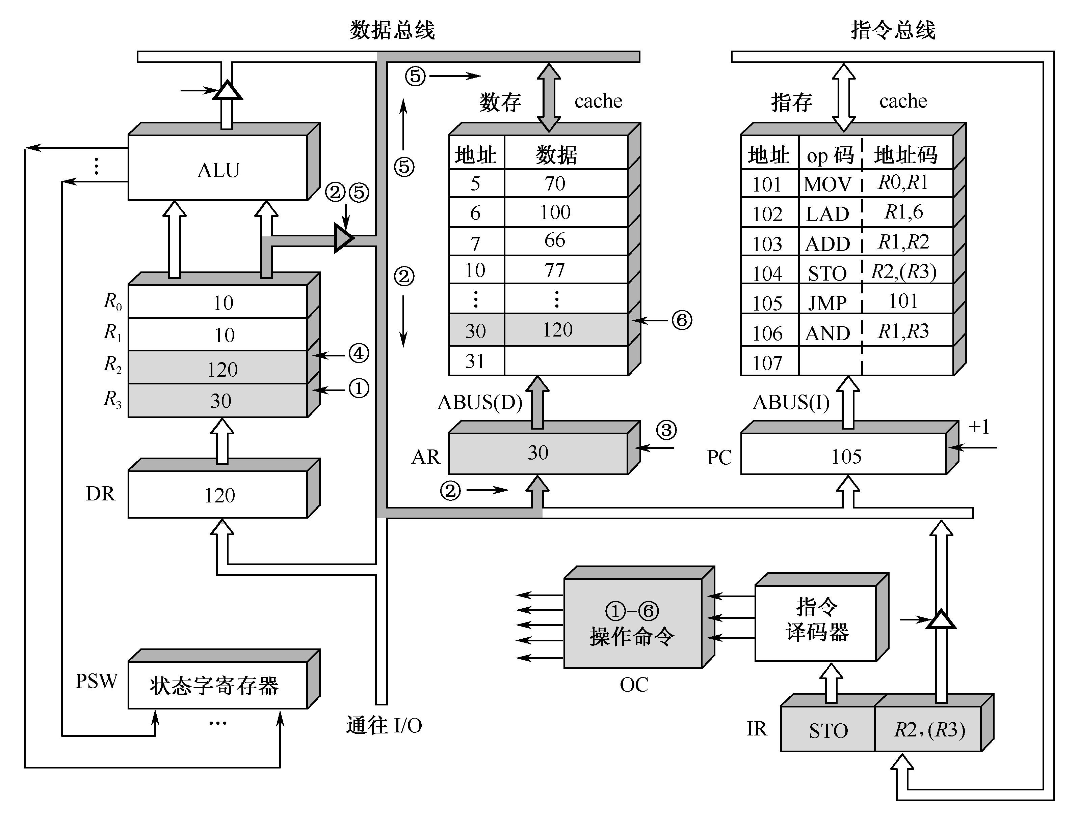
CAI
5.2.5STO指令的指令周期
Notes:
① 操作控制器OC送出操作命令到通用寄存器，选择〖DK（〗（R3）=30〖DK）〗做数据存储器的地址单元；
② OC发出操作命令，打开通用寄存器输出三态门〖DK（〗（不经ALU以节省时间）〖DK）〗，将地址30放到DBUS上；
③ OC发出操作命令，将地址30打入AR，并进行数存地址译码；
④ OC发出操作命令到通用寄存器，选择〖DK（〗（R2）=120〖DK）〗，作为数存的写入数据；
⑤ OC发出操作命令，打开通用寄存器输出三态门，将数据120放到DBUS上。
⑥ OC发出操作命令，将数据120写入数存30号单元，它原先的数据40被冲掉。至此，STO指令执行周期结束。

Slide 28
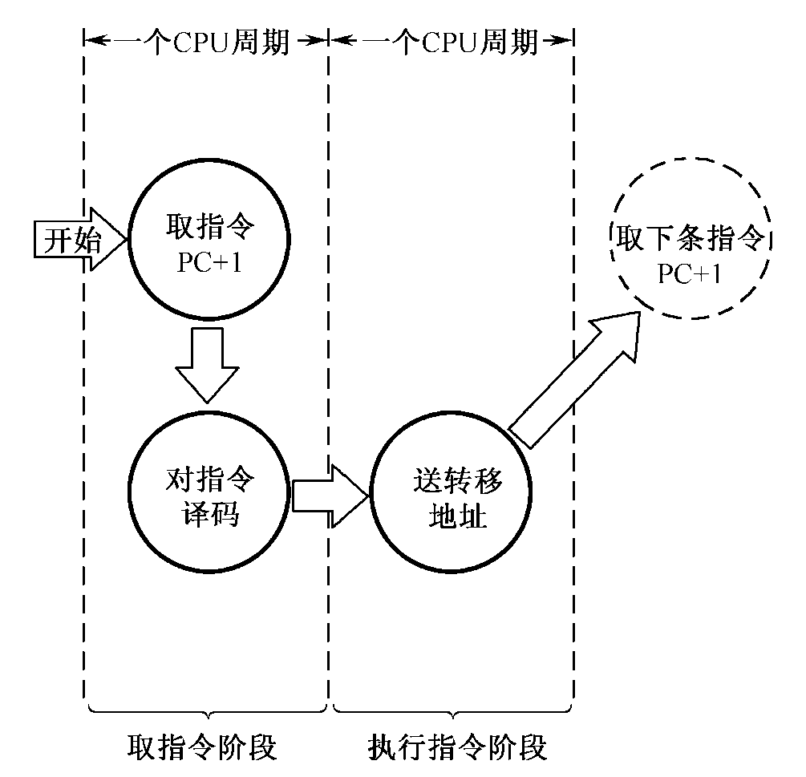
5.2.6JMP指令的指令周期

Slide 29
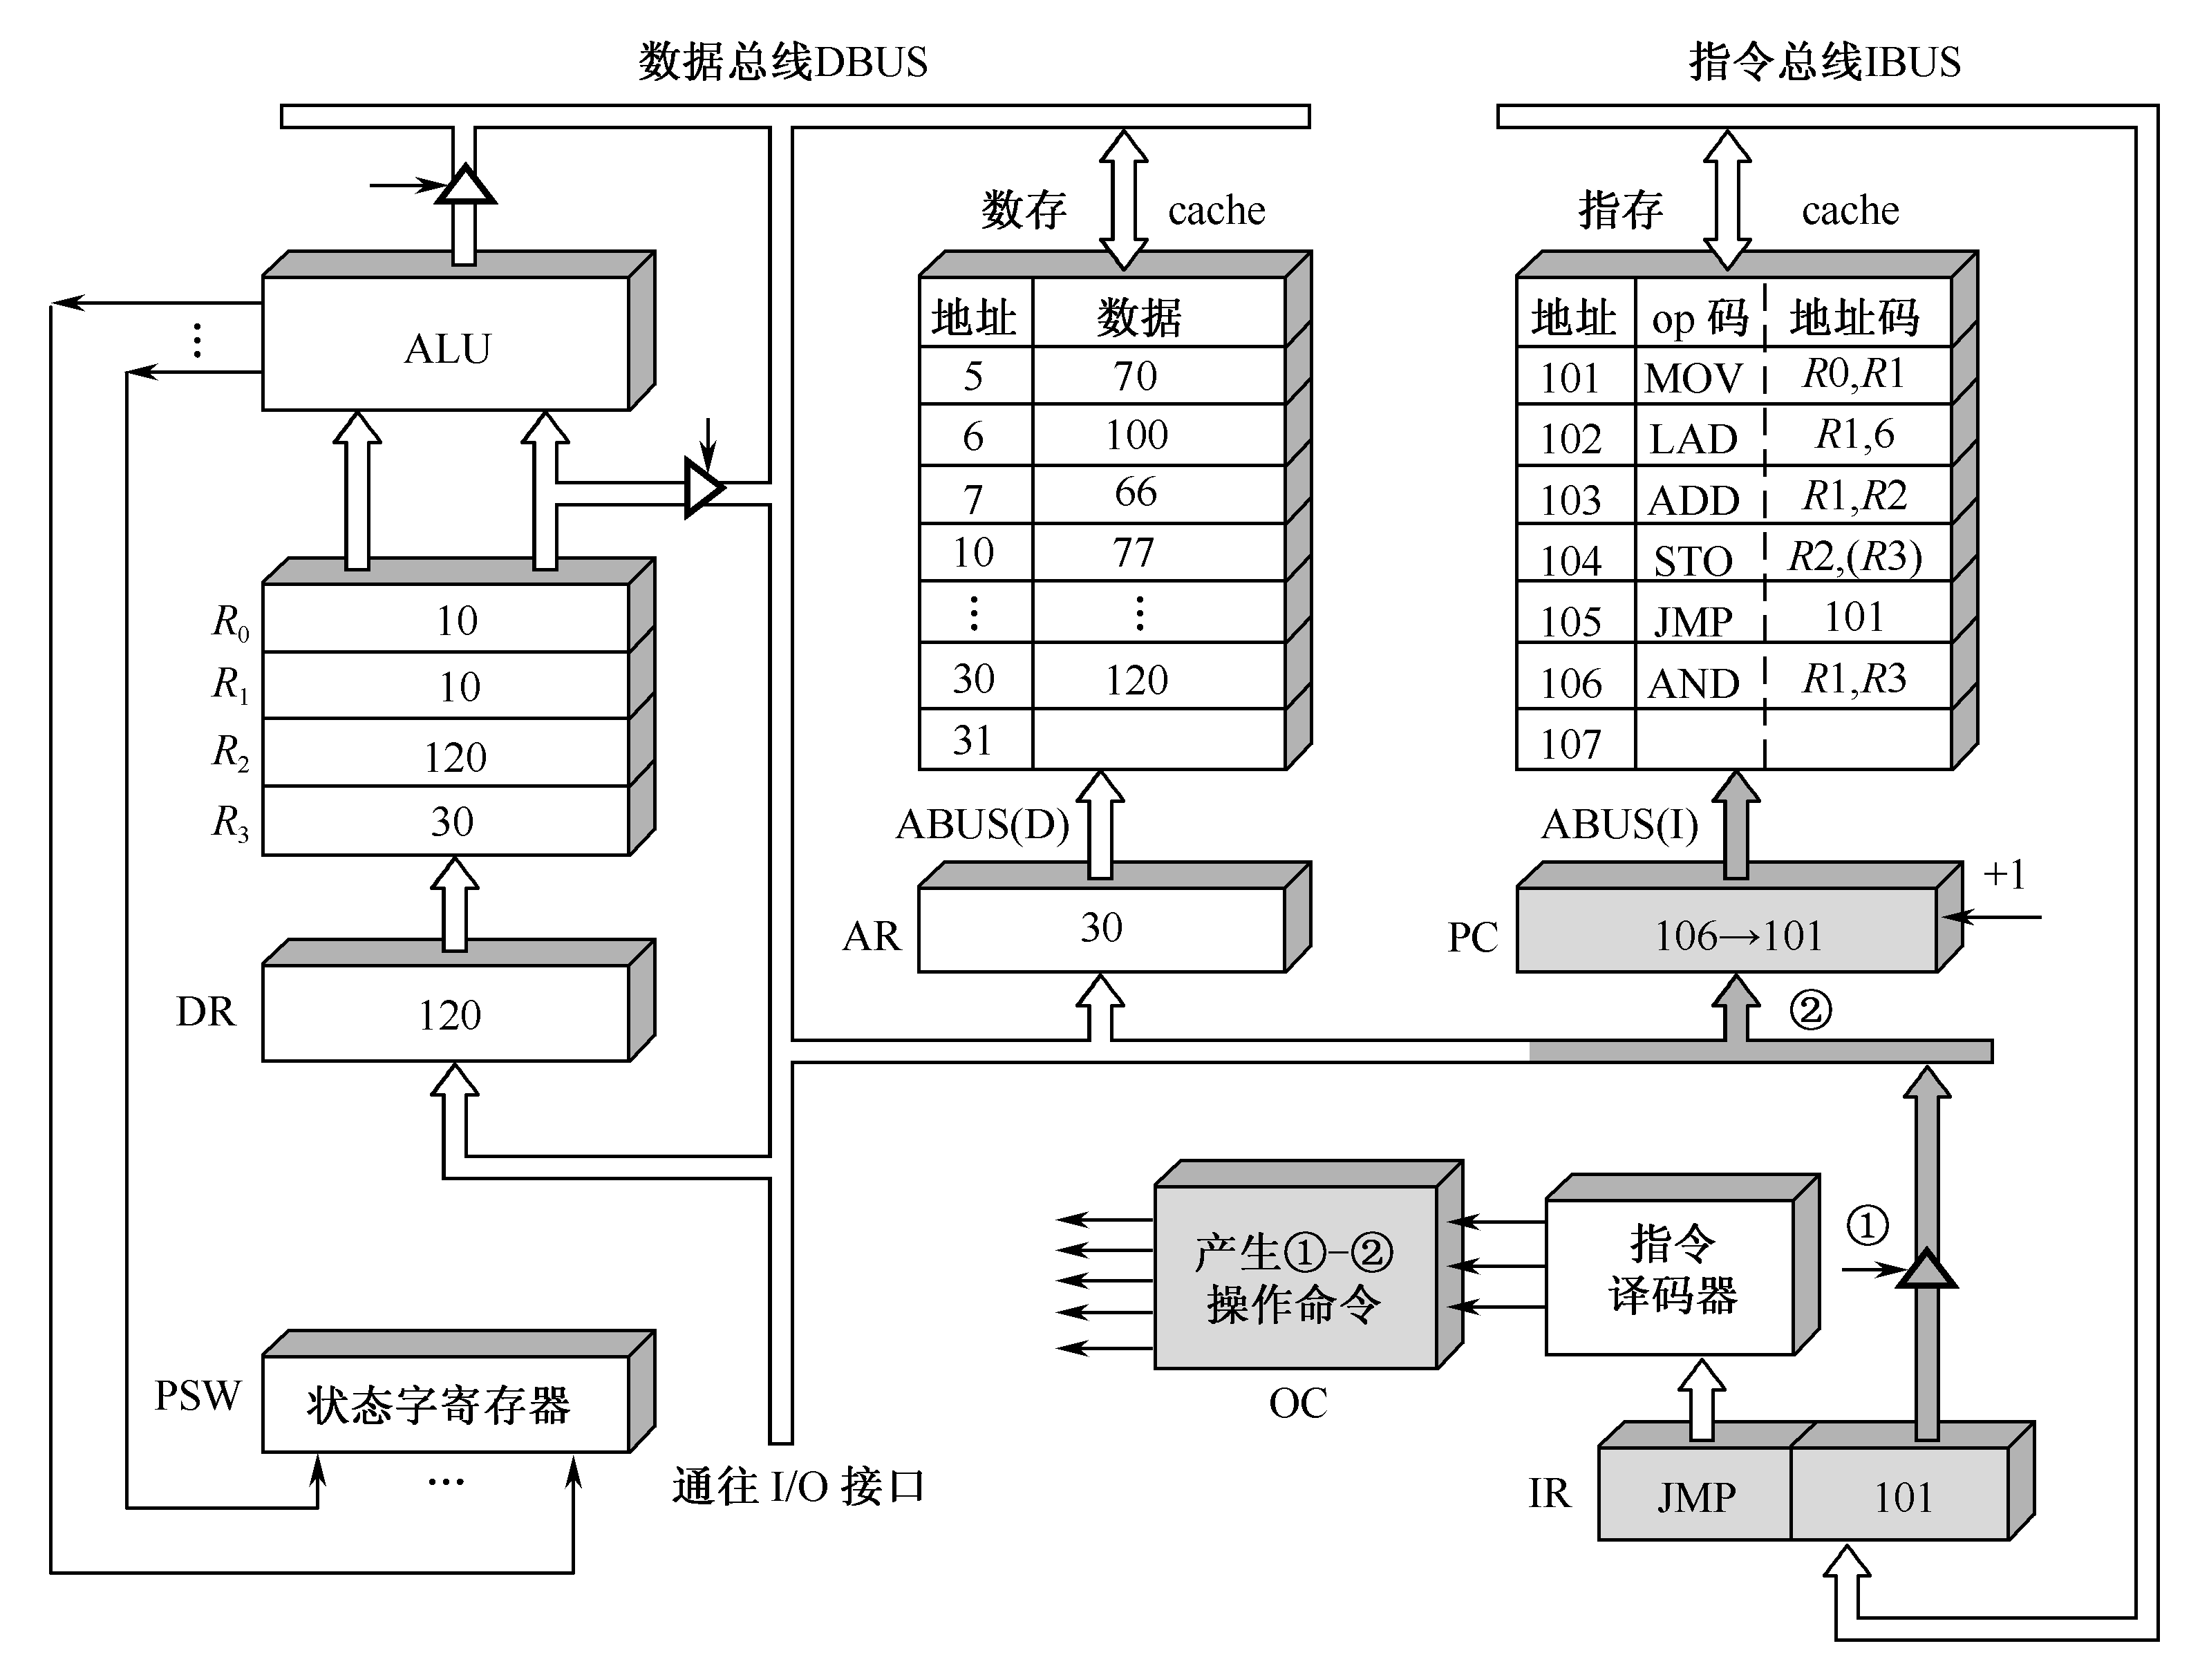
CAI
5.2.6JMP指令的指令周期
Notes:
① OC发生操作控制命令，打开指令寄存器IR的输出三态门，将IR中的地址码101发送到DBUS上；
② CC发出操作控制命令，将DBUS上的地址码101打入到程序计数器PC中，PC中的原先内容106被更换。于是下一条指令不是从106号单元取出，而是转移到101号单元取出。至此JMP指令执行周期结束。

Slide 30
5.2.7用方框图语言表示的指令周期
引入目的主要是为了教学目的（控制器设计）
方法：
  指令系统设计（模型机的五指令系统）
  方框——按CPU周期
  方框内内容——数据通路操作或控制操作
  菱形符号——判别或测试
  ~——公操作
  前边所讲述的5种操作的框图描述

Slide 31
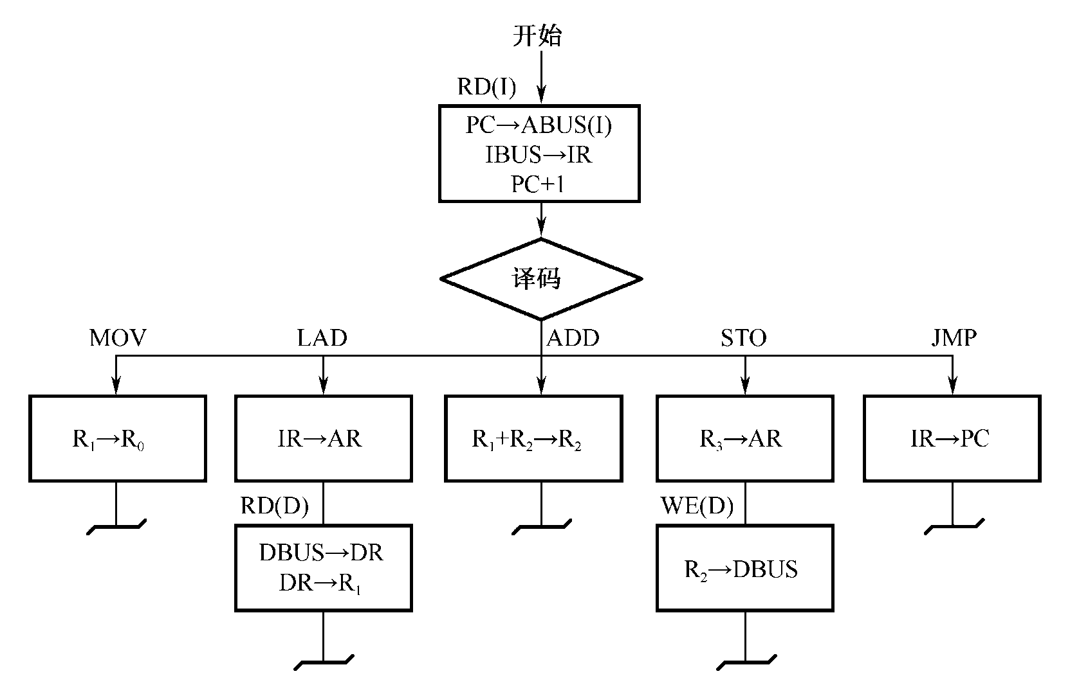
5.2.7用方框图语言表示指令周期
取指
执行

Slide 32
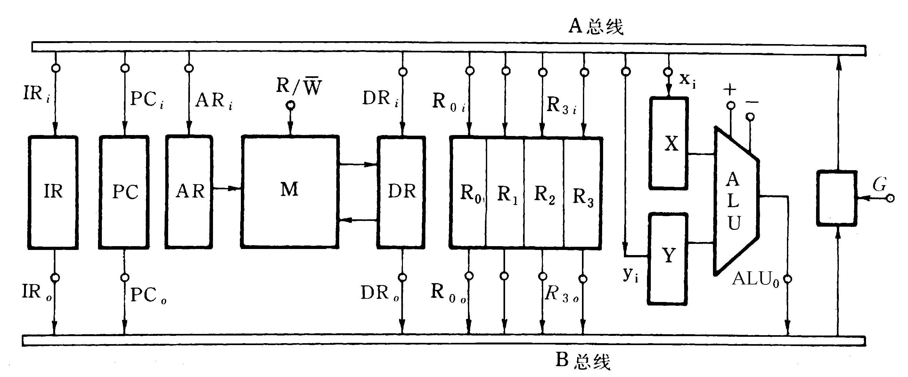
5.2.7用方框图语言表示指令周期
[例1] 双总线结构机器的数据通路图

Slide 33
5.2.7用方框图语言表示指令周期
[例1] 双总线结构机器的数据通路图

Slide 34
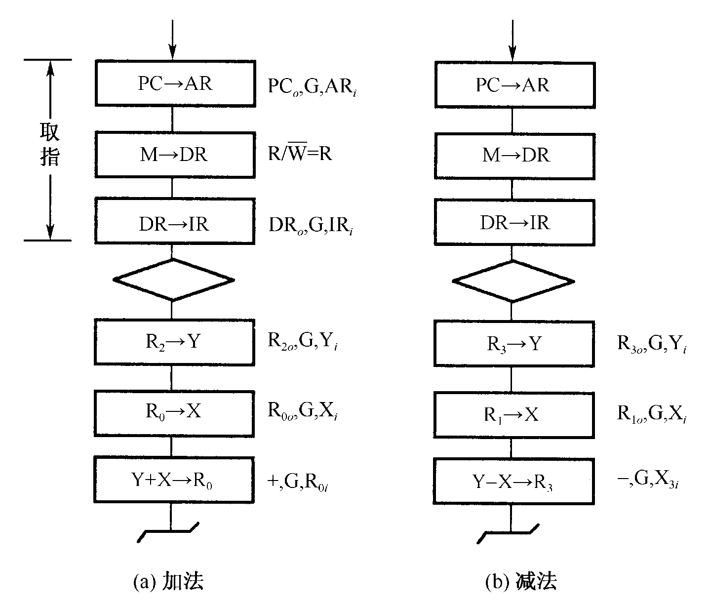
CAI
ALU0
ALU0
注意微操作控制信号（右边）

Slide 35
5.3 时序产生器和控制方式
5.3.1时序产生器作用和体制
5.3.2时序信号产生器
5.3.3控制方式

Slide 36
5.3.1、时序产生器作用和体制
  作用：
    CPU中的控制器用它指挥机器的工作
    CPU可以用时序信号/周期信息来辨认从内存中取出的是指令（取指）还是数据（执行）
    一个CPU周期中时钟脉冲对CPU的动作有严格的约束
    操作控制器发出的各种信号是时间（时序信号）和空间（部件操作信号）的函数。

Slide 37
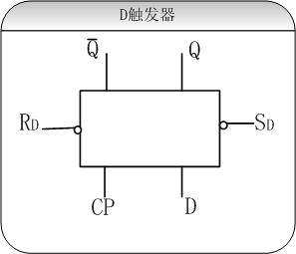
5.3.1、时序产生器作用和体制
  体制
    组成计算机硬件的器件特性决定了时序信号的基本体制是电位—脉冲制（以触发器为例）
    D为电位输入端，CP（Clock Pulse）为脉冲输入端
    R,S为电位输入端
    特性方程如下
      D=0时，CP上升沿到来时，D触发器状态置0
      D=1时，CP上升沿到来时，D触发器状态置1
    硬布线控制器：主状态周期—节拍
    电位—节拍脉冲三级体制
    微程序控制器：节拍电位—节拍脉冲二级体制

Slide 38
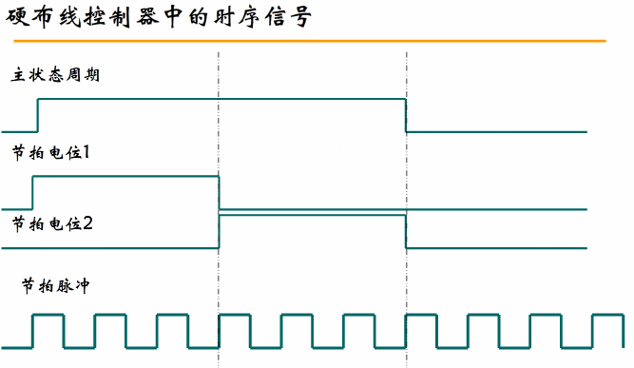
5.3.1、时序产生器作用和体制
  体制
    组成计算机硬件的器件特性决定了时序信号的基本体制是电位—脉冲制（以触发器为例）
    D为电位输入端，CP（Clock Pulse）为脉冲输入端
    R,S为电位输入端
    特性方程如下
      D=0时，CP上升沿到来时，D触发器状态置0
      D=1时，CP上升沿到来时，D触发器状态置1
    硬布线控制器：主状态周期—节拍
    电位—节拍脉冲三级体制
    微程序控制器：节拍电位—节拍脉冲二级体制

Slide 39
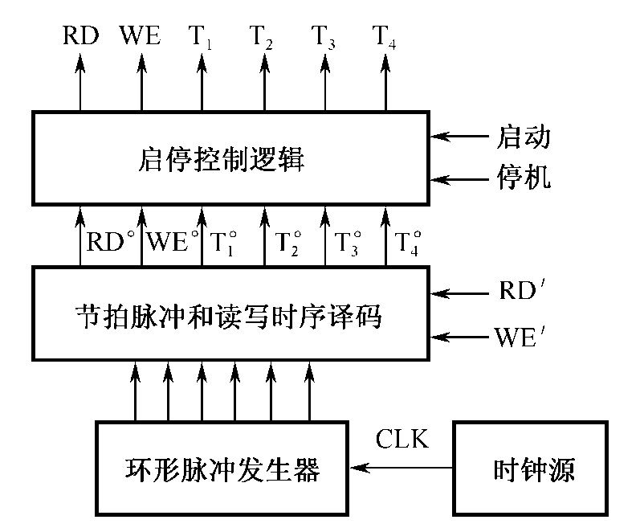
5.3.2、时序信号产生器
CAI
  功能：产生时序信号
    各型计算机产生时序电路不相同
    大、中型计算机的时序电路复杂，微型计算机的时序电路简单
  构成：
    时钟源
    环形脉冲发生器
    节拍脉冲和读写时序译码逻辑
    启停控制逻辑
Notes:
[思考]用二进制码表示的指令和数据都放在内存里，那 么CPU是怎样识别出它们是数据还是指令呢?
从时间上来说，取指令事件发生在指令周期的第一个CPU周期中，即发生在“取指令”阶段，而取数据事件发生在指令周期的后面几个CPU周期中，即发生在“执行指令”阶段。
从空间上来说，如果取出的代码是指令，那么一定送往指令寄存器，如果取 出的代码是数据，那么一定送往运算器。由此可见，时间控制对计算机来说是太重要了。?
总之，计算机的协调动作需要时间标志，而时间标志则是用时序信号来体现的。
硬布线控制器中，时序信号往往采用主状态周期-节拍电位-节拍脉冲三级体制。
在微程序控制器中，时序信号比较简单，一般采用节拍电位-节拍脉冲二级体制
1.时钟源
时钟源用来为环形脉冲发生器提供频率稳定且电平匹配的方波时钟脉冲信号。它通常由石英 晶体振荡器和与非门组成的正反馈振荡电路组成，其输出送至环形脉冲发生器。
2.环形脉冲发生器
环形脉冲发生器的作用是产生一组有序的间隔相等或不等的脉冲序列，以便通过译码电路来产生最后所需的节拍脉冲。
为了在节拍脉冲上不带干扰毛刺，环形脉冲发生器通常采用循环移位寄存器形式。图 5.19示出了一种典型的环形脉冲发生器及其译码逻辑，它采用循环移位寄存器形式 。

Slide 40
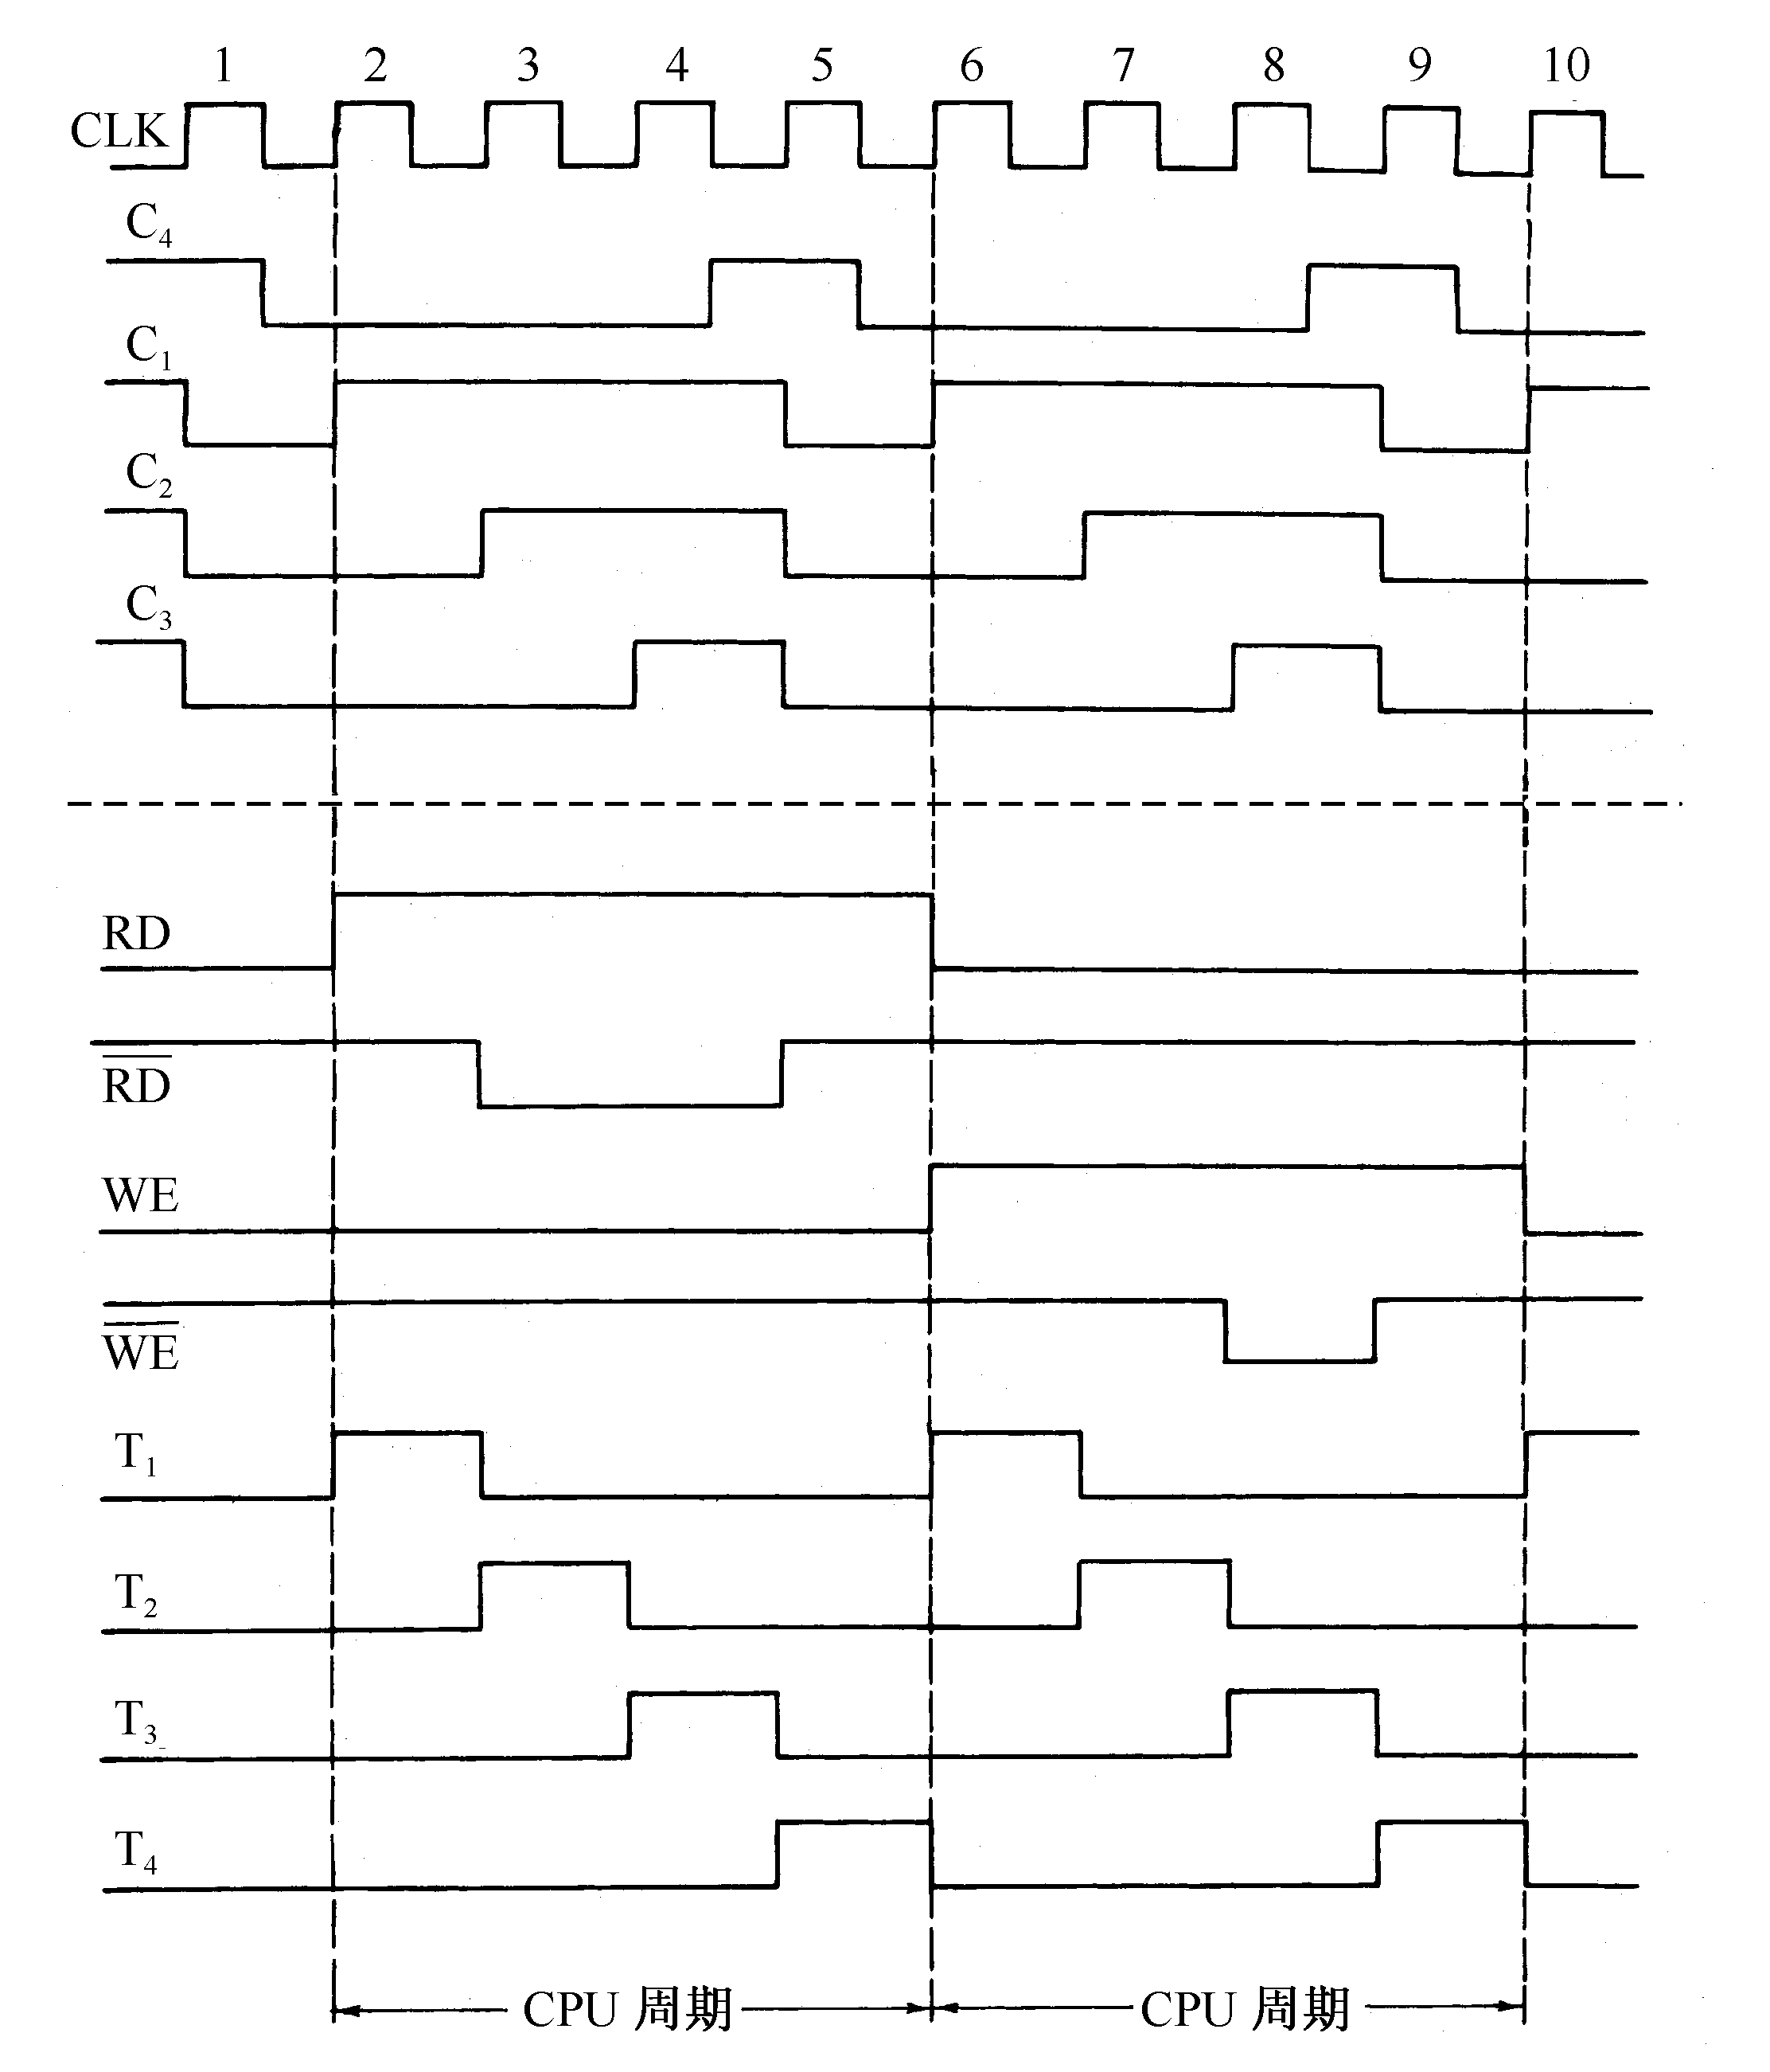
图5.18 节拍电位与节拍脉冲时序关系
CAI

Slide 41
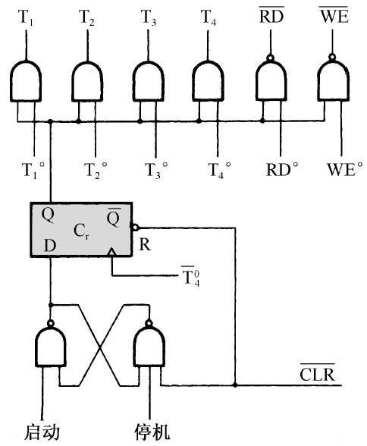
5.3.2、时序信号产生器
CAI
启停控制逻辑
启动、停机是随机的，对读/写时序信号也需要由启停逻辑加以控制。
当运行触发器为“1”时，打开时序电路。当计算机启动时，一定要从第1个节拍脉冲前沿开始工作。
当运行触发器“0”时，关闭时序产生器。停机时一定要在第4个节拍脉冲结束后关闭时序产生器。
Notes:
[思考]用二进制码表示的指令和数据都放在内存里，那 么CPU是怎样识别出它们是数据还是指令呢?
从时间上来说，取指令事件发生在指令周期的第一个CPU周期中，即发生在“取指令”阶段，而取数据事件发生在指令周期的后面几个CPU周期中，即发生在“执行指令”阶段。
从空间上来说，如果取出的代码是指令，那么一定送往指令寄存器，如果取 出的代码是数据，那么一定送往运算器。由此可见，时间控制对计算机来说是太重要了。?
总之，计算机的协调动作需要时间标志，而时间标志则是用时序信号来体现的。
硬布线控制器中，时序信号往往采用主状态周期-节拍电位-节拍脉冲三级体制。
在微程序控制器中，时序信号比较简单，一般采用节拍电位-节拍脉冲二级体制
1.时钟源
时钟源用来为环形脉冲发生器提供频率稳定且电平匹配的方波时钟脉冲信号。它通常由石英 晶体振荡器和与非门组成的正反馈振荡电路组成，其输出送至环形脉冲发生器。
2.环形脉冲发生器
环形脉冲发生器的作用是产生一组有序的间隔相等或不等的脉冲序列，以便通过译码电路来产生最后所需的节拍脉冲。
为了在节拍脉冲上不带干扰毛刺，环形脉冲发生器通常采用循环移位寄存器形式。图 5.19示出了一种典型的环形脉冲发生器及其译码逻辑，它采用循环移位寄存器形式 。

Slide 42
5.3.3 控制方式
机器指令所包含的CPU周期数反映了指令的复杂程度，不同CPU周期的操作信号的数目和出现的先后次序也不相同。
控制方式：控制不同操作序列时序信号的方法。
分为以下几种：
  同步控制方式
  异步控制方式
  联合控制方式

Slide 43
5.3.3 控制方式
同步控制方式（指令的机器周期和时钟周期数不变）
  完全统一的机器周期执行各种不同的指令
  采用不定长机器周期
  中央控制与局部控制的结合
异步控制方式
  每条指令需要多长时间就占多长时间
联合控制方式
  大部分指令在固定的周期内完成，少数难以确定的操作采用异步方式
  机器周期的节拍脉冲固定，但是各指令的机器周期数不固定（微程序控制器采用）

Slide 44
5.4 微程序控制器
5.4.1 微程序控制原理
5.4.2 微程序设计技术

Slide 45
5.4 微程序控制器
基本思想：仿照解题的方法，把操作控制信号编制成微指令，存放到控制存储器里，运行时，从控存中取出微指令，产生指令运行所需的操作控制信号。从上述可以看出，微程序设计技术是用软件方法来设计硬件的技术。

Slide 46
5.4.1 微程序控制原理
1、微命令和微操作
2、微指令和微程序
3、微程序控制器原理框图
4、微程序举例
5、CPU周期与微指令周期的关系
6、机器指令与微指令的关系

Slide 47
5.4.1微程序控制原理
1、微命令和微操作
微命令：控制部件向执行部件发出的各种控制命令叫作微命令，它是构成控制序列的最小单位。
  例如：打开或关闭某个控制门的电位信号、某个寄存器的打入脉冲等。
  微命令是控制计算机各部件完成某个基本微操作的命令。
微操作：是微命令的操作过程。
  微命令和微操作是一一对应的。
  微命令是微操作的控制信号，微操作是微命令的操作过程。
  微操作是执行部件中最基本的操作。

Slide 48
5.4.1微程序控制原理
1、微命令和微操作
由于数据通路的结构关系，微操作可分为相容的和互斥的两种：
  互斥的微操作，是指不能同时或不能在同一个节拍内并行执行的微操作。可以编码
  相容的微操作，是指能够同时或在同一个节拍内并行执行的微操作。必须各占一位
  举一个例子看一下：见下图

Slide 49
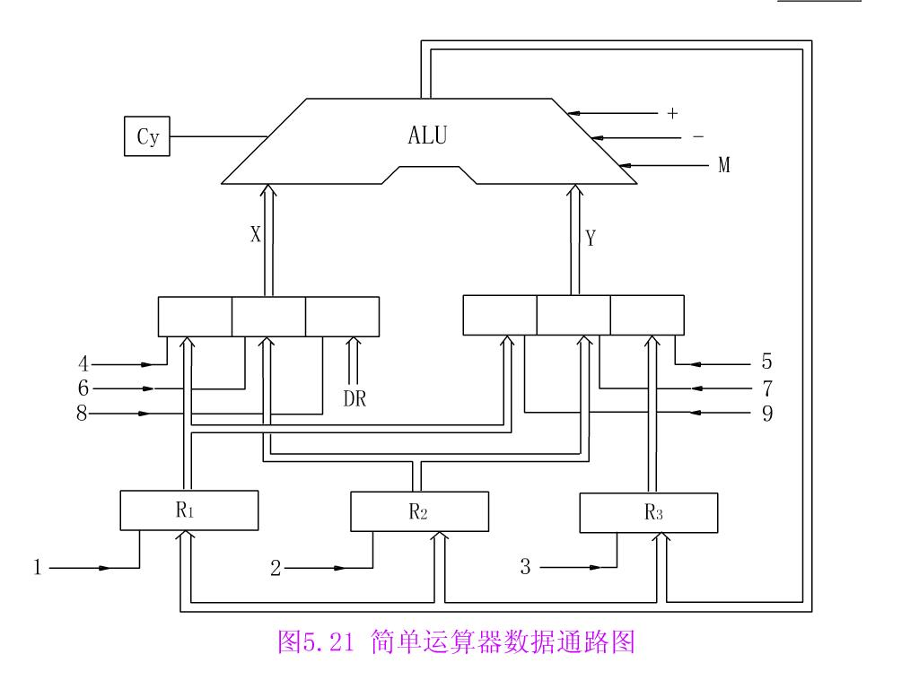
CAI

Slide 50
5.4.1微程序控制原理
2、微指令和微程序
微指令：把在同一T周期内并行执行的微操作控制信息，存储在控制存储器里，称为一条微指令（Microinstruction）。
  它是微命令的组合，微指令存储在控制器中的控制存储器中
  一条微指令通常至少包含两大部分信息：
    操作控制字段，又称微操作码字段，用以产生某一步操作所需的各个微操作控制信号。
      某位为1，表明发微指令
      微指令发出的控制信号都是节拍电位信号，持续时间为一个T周期
      微命令信号还要引入时间控制
    顺序控制字段，又称微地址码字段，用以控制产生下一条要执行的微指令地址。

Slide 51
5.4.1微程序控制原理
2、微指令和微程序
微程序
  一系列微指令的有序集合就是微程序。
    一段微程序对应一条机器指令。
    微地址 ：存放微指令的控制存储器的单元地址

Slide 52
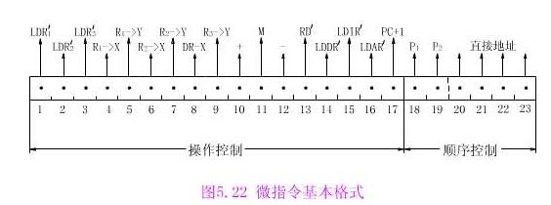
5.4.1微程序控制原理
2、微指令和微程序
微指令基本格式
CAI

Slide 53
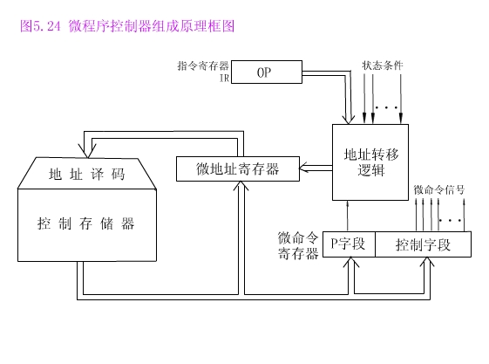
5.4.1微程序控制原理
3、微程序控制器原理框图
CAI
控制存储器(μCM)。
  这是微程序控制器的核心部件，用来存放微程序。其性能(包括容量、速度、可靠性等)与计算机的性能密切相关。

Slide 54
5.4.1微程序控制原理
  微指令寄存器(μIR)
    用来存放从μCM取出的正在执行的微指令，它的位数同微指令字长相等。
  微地址形成部件
    用来产生初始微地址和后继微地址，以保证微指令的连续执行。
  微地址寄存器(μMAR)
    它接受微地址形成部件送来的微地址，为下一步从μCM中读取微指令作准备。

Slide 55
5.4.1微程序控制原理
  微程序控制器的工作过程
    (1)执行取指令的公共操作。取指令的公共操作通常由一段取指微程序来完成，在机器开始运行时，自动将取指微程序的入口微地址送μMAR，并从μCM中读出相应的微指令送入μIR。微指令的操作控制字段产生有关的微命令，用来控制实现取机器指令的公共操作。取指微程序的入口地址一般为μCM的0号单元，当取指微程序执行完后，从主存中取出的机器指令就已存入指令寄存器IR中了。
    (2)由机器指令的操作码字段通过微地址形成部件产生出该机器指令所对应的微程序的入口地址，并送入μMAR
    (3)从μCM中逐条取出对应的微指令并执行之，每条微指令都能自动产生下一条微指令的地址。

Slide 56
5.4.1微程序控制原理
    (4)一条机器指令对应的微程序的最后一条微指令执行完毕后，其下一条微指令地址又回到取指微程序的人口地址，从而继续第(1)步，以完成取下条机器指令的公共操作。
    以上是一条机器指令的执行过程，如此周而复始，直到整个程序的所有机器指令执行完毕。

Slide 57
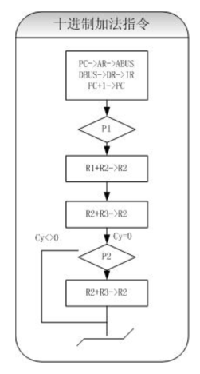
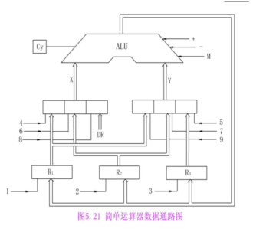
5.4.1微程序控制原理
  4、微程序举例
以十进制加法指令流程
数据通路图
操作流程图

Slide 58
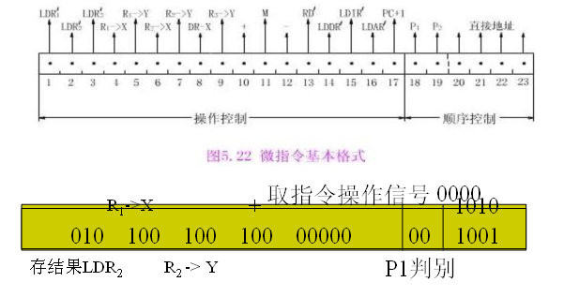
5.4.1微程序控制原理
  4、微程序举例
四条微指令如下

Slide 59
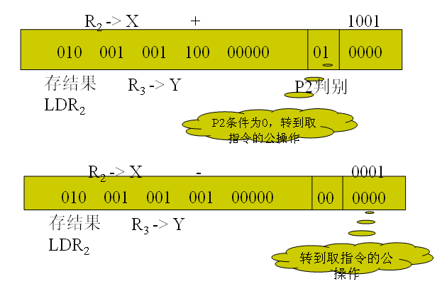

Slide 60
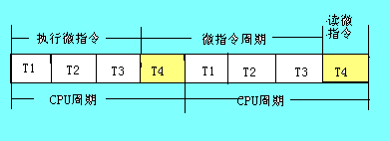
5.4.1微程序控制原理
5、CPU周期和微指令周期的关系
CAI

Slide 61
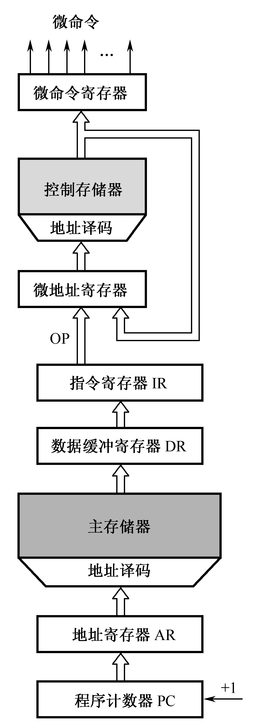
6、机器指令与
微指令的关系
CAI
状态信息

Slide 62
5.4.2 微程序设计技术
设计微指令应当追求的目标
  有利于缩短微指令的长度
  有利于缩小CM的容量
  有利于提高微程序的执行速度
  有利于对微指令的修改
  有利于提高微程序设计的灵活性

Slide 63
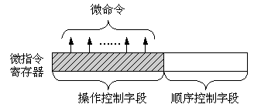
5.4.2 微程序设计技术
1、微命令的编码方法
  编码有三种方法：直接表示法/编码表示法/混合表示法
  直接表示法：操作控制字段中的各位分别可以直接控制计算机，不需要进行译码。

Slide 64
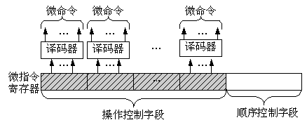
5.4.2 微程序设计技术
  编码表示法：将操作控制字段分为若干个小段，每段内采用最短编码法，段与段之间采用直接控制法。
编码表示法特点：可以避免互斥，使指令字大大缩短，但增加了译码电路，使微程序的执行速度减慢

Slide 65
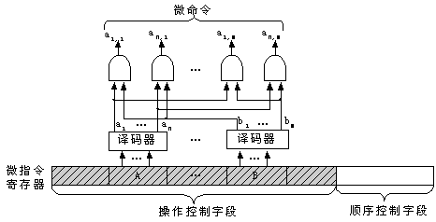
5.4.2 微程序设计技术
混合表示法：将前两种结合在一起，兼顾两者特点。一个字段的某些编码不能独立地定义某些微命令，而需要与其他字段的编码来联合定义，如例2：F1与RW

Slide 66
5.4.2 微程序设计技术
2、微地址的形成方法
入口地址：每条机器指令对应一段微程序，当公用的取指微程序从主存中取出机器指令之后，由机器指令的操作码字段指出各段微程序的入口地址，这是一种多分支(或多路转移)的情况。
机器指令的操作码转换成初始微地址的方式主要有两种。
  计数器的方式
  多路转移的方式
Notes:
每条机器指令对应一段微程序，当公用的取指微程序从主存中取出机器指令之后，由机器指令的操作码字段指出各段微程序的入口地址，这是一种多分支(或多路转移)的情况，由机器指令的操作码转换成初始微地址的方式主要有两种。
计数器的方式
多路转移的方式

Slide 67
5.4.2 微程序设计技术
2、微地址的形成方法
  （1）计数器的方式
    方法：
      微程序顺序执行时，其后继微地址就是现行微地址加上一个增量(通常为1)；
      当微程序遇到转移或转子程序时，由微指令的转移地址段来形成转移微地址。
      在微程序控制器中也有一个微程序计数器μPC，一般情况下都是将微地址寄存器μMAR作为μPC
    特点：
      优点是简单、易于掌握，编制微程序容易
      缺点是这种方式不能实现两路以上的并行微程序转移，因而不利于提高微程序的执行速度。

Slide 68
5.4.2 微程序设计技术
2、微地址的形成方法
（2）多路转移的方式
    条件：状态条件/测试/微指令中微地址/操作码
Notes:
后继微地址可由微程序设计者指定，或者根据微指令所规定的测试结果直接决定后继微地址的全部或部分值。
测试段如果只有一位，则微地址将产生两个分支，若有两位，则最多可产生四个分支，依此类推，测试段为n位最多可产生2^{n}个分支。

Slide 69
【例2】微地址寄存器有6位(μA5-μA0)，当需要修改其内容时，可通过某一位触发器的强置端S将其置“1”。现有三种情况：
    (1)执行“取指”微指令后，微程序按IR的OP字段(IR3-IR0)进行16路分支；
    (2)执行条件转移指令微程序时，按进位标志C的状态进行2路分支；
    (3)执行控制台指令微程序时，按IR4，IR5的状态进行4路分支。
请按多路转移方法设计微地址转移逻辑。

Slide 70
[例2] 解：按所给设计条件，微程序有三种判别测试，分别为P1，P2，P3。 由于修改μA5-μA0内容具有很大灵活性，现分配如下：
(1)用P1和IR3-IR0修改μA3-μA0；
(2)用P2和C修改μA0；
(3)用P3和IR5，IR4修改μA5，μA4。
另外还要考虑时间因素T4(假设CPU周期最后一个节拍脉冲)，故转移逻辑表达式如下：
μA5=P3·IR5·T4
μA4=P3·IR4·T4
μA3=P1·IR3·T4
μA2=P1·IR2·T4
μA1=P1·IR1·T4
μA0=P1·IR0·T4+P2·C·T4
由于从触发器强置端修改，故前5个表达式可用“与非”门实现，最后一个用“与或非”门实现。

Slide 71
5.4.2 微程序设计技术
3、微指令格式
分为两类：水平型微指令和垂直型微指令
  （1）水平型微指令
    水平型微指令是指一次能定义并能并行执行多个微命令的微指令。
    格式如下
控制字段 | 判别测试字段 | 下地址字段

Slide 72

5.4.2 微程序设计技术
3、微指令格式
（2）垂直型微指令：采用编码方式。
  设置微操作控制字段时，一次只能执行一到二个微命令的微指令称为垂直型微指令。

Slide 73
5.4.2 微程序设计技术
  水平型微指令和垂直型微指令的比较
  (1)水平型微指令并行操作能力强，效率高，灵活性强，垂直型微指令则较差。
  (2)水平型微指令执行一条指令的时间短，垂直型微指令执行时间长。
  (3)由水平型微指令解释指令的微程序，有微指令字较长而微程序短的特点。垂直型微指令则相反。
  (4)水平型微指令用户难以掌握，而垂直型微指令与指令比较相似，相对来说，比较容易掌握。

Slide 74
5.4.2 微程序设计技术
4、动态微程序设计
  对应于一台计算机的机器指令只有一组微程序，这一组微程序设计好之后，一般无须改变而且也不好改变，这种微程序设计技术称为静态微程序设计。
  采用EPROM作为控制存储器，可以通过改变微指令和微程序来改变机器的指令系统，这种微程序设计技术称为动态微程序设计。

Slide 75
5.5 硬连线控制器
1、基本思想
（1）实现方法
  通过逻辑电路直接连线而产生的，又称为组合逻辑控制方式
（2）设计目标
  使用最少元件（复杂的树形网络）
  速度最高

Slide 76
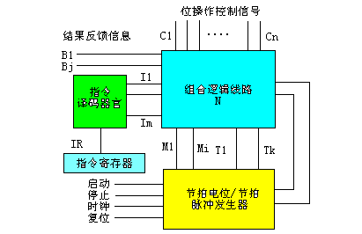
5.5 硬连线控制器
图5.28 硬连线控制器结构方框图
返回

Slide 77
5.5 硬连线控制器
（3）微操作控制信号产生
  在微程序控制器中，微操作控制信号由微指令产生，并且可以重复使用。
  在硬联线控制器中，某一微操作控制信号由布尔代数表达式描述的输出函数产生。
  设计微操作控制信号的方法和过程是，根据所有机器指令流程图，寻找出产生同一个微操作信号的所有条件，并与适当的节拍电位和节拍脉冲组合，从而写出其布尔代数表达式并进行简化，然后用门电路或可编程器件来实现。

Slide 78
5.5 硬连线控制器
例3根据图5.29，写出以下操作控制信号RD（I）、RD（D）、WE（D）、LDPC、LDIR、LDAR、LDDR、PC+1、LDR2的逻辑表达式。其中每个操作控制信号的含义是：
  RD（I）—指存读命令
  RD（D）—数存读命令
  WE（D）——数存写命令
  LDPC—打入程序计数器
  LDIR—打入指令寄存器
  LDAR—打入数存地址寄存器
  LDDR—打入数据缓冲寄存器
  PC+1—程序计数器加1
  LDR2—打入R1寄存器

Slide 79
5.5 硬连线控制器
[例3] 解：设M₁、M₂、M₃为节拍电位信号，T₁、T₂、T₃、T₄为一个CPU周期中的节拍脉冲信号，MOV、LAD、ADD、STO、JMP分别表示对应机器指令的OP操作码译码输出信号，则有如下逻辑表达式：
RD(I)=M₁ (电位信号) , RD(D)=M₃LAD (电位信号) ,
WE(D)=M₃T₃LDA (脉冲信号) , LDPC=M₁T₄+M₂T₄JMP ,
LDIR=M₁T₄ , LDAR=M₂T₄(LAD+STO) ,
LDDR=M₂T₃(MOV+ADD)+M₃T₃LDA , PC+1=M₁ ,
LDR₂=M₂T₄ADD

Slide 80
5.6 流水CPU
5.6.1并行处理技术
5.6.2流水CPU的结构
5.6.3流水线中的主要问题
5.6.4 奔腾 CPU

Slide 81
5.6.1并行处理技术
并行性（Parrelism）概念
    问题中具有可以同时进行运算或操作的特性
    例：在相同时延的条件下，用n位运算器进行n位并行运算速度几乎是一位运算器进行n位串行运算的n倍（狭义）
（广义）含义
  只要在同一时刻（同时性）或在同一时间间隔内（并发性）完成两种或两种以上性质相同或不同的工作，他们在时间上相互重叠，都体现了并行性

Slide 82
5.6.1并行处理技术
三种形式
  时间并行（重叠）：让多个处理过程在时间上相互错开，轮流使用同一套硬件设备的各个部件，以加快硬件周转而赢得速度，实现方式就是采用流水处理部件
  空间并行（资源重复）：以数量取胜
    它能真正的体现同时性
    LSI和VLSI为其提供了技术保证
  时间+空间并行
    Pentium中采用了超标量流水线技术

Slide 83
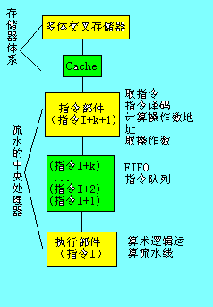
5.6.2流水CPU的结构
CAI
    流水计算机的系统组成
      存储器体系：主存采用多体交叉存储器；Cache
      流水方式CPU：指令部件、指令队列、执行部件
        指令流水线
        指令队列：FIFO
        执行部件：可以有多个采用流水线方式构成的算术逻辑部件构成，可以将定点运算部件和浮点运算部件分开。

Slide 84
5.6.2流水CPU的结构
流水线CPU时空图
  IF（Instruction Fetch取指）
  ID（Instruction Decode指令译码）
  EX（Execution执行）
  WB（Write Back写回）

Slide 85
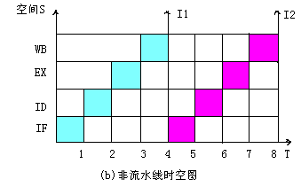
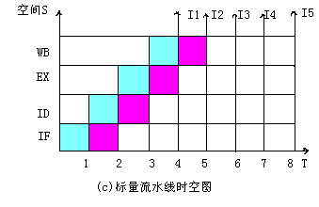
5.6.2流水CPU的结构
非流水CPU
流水CPU

Slide 86
5.6.2流水CPU的结构
流水线（Pipelining）的分类
  按级别分为
    指令流水线
    算术流水线
    处理机流水线（宏流水线）

Slide 87
5.6.3流水线中的主要问题
  三种相关冲突：资源相关、数据相关、控制相关
  资源相关：多条指令进入流水线后在同一时钟周期内争用同一功能部件。
    解决办法：后边指令拖一拍再推进；增设一个功能部件

Slide 88
5.6.3流水线中的主要问题
  数据相关
    RAW(Read After Write)
      后面指令用到前面指令所写的数据
    WAW(Write After Write)
      两条指令写同一个单元
      在简单流水线中没有此类相关，因为不会乱序执行
    WAR(Write After Read)
      后面指令覆盖前面指令所读的单元
      在简单流水线中没有此类相关
    解决办法：
      可以推后后继指令对相关单元的读操作
      设置相关的直接通路（Forwarding）

Slide 89
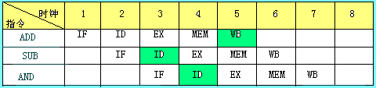
5.6.3流水线中的主要问题
例：两条指令发生数据相关冲突RAW(Read After Write)
ADD R1, R2, R3 R2+R3-->R1
SUB R4, R1, R5 R1-R5-->R4
AND R6, R1, R7 R1^R7-->R6

Slide 90
5.6.3流水线中的主要问题
  控制相关
    引起原因：转移指令
    解决办法：延迟转移法，转移预测法

Slide 91
【例4】流水线中有三类数据相关冲突：写后读（RAW）相关；读后写（WAR）相关；写后写（WAW）相关。判断以下三组指令各存在哪种类型的数据相关。
（1）I1 ADD R1，R2，R3 ；（R2）+（R3）->R1
I2 SUB R4，R1，R5 ；（R1）-（R5）->R4
（2）I3 STO M（x），R3 ；（R3）->M(x)，M(x)是存储器单元
I4 ADD R3，R4，R5 ；（R4）+（R5）->R3
（3）I5 MUL R3，R1，R2 ；（R1）×（R2）->R3
I6 ADD R3，R4，R5 ；（R4）+（R5）->R3
解：
第（1）组指令中，I1指令运算结果应先写入R1，然后在I2指令中读出R1内容。由于I2指令进入流水线，变成I2指令在I1指令写入R1前就读出R1内容，发生RAW相关。
第（2）组指令中，I3指令应先读出R3内容并存入存储单元M（x），然后在I4指令中将运算结果写入R3。但由于I4指令进入流水线，变成I4指令在I3指令读出R3内容前就写入R3，发生WAR相关。
第（3）组指令中，如果I6指令的加法运算完成时间早于I5指令的乘法运算时间，变成指令I6在指令I5写入R3前就写入R3，导致R3的内容错误，发生WAW相关。

Slide 92
5.6.4 奔腾CPU
Pentium CPU （第一代）
  1989年初0.8um工艺，310万晶体管
  有60M和66MHz外频两种版本
  5V电压，功耗20W
  超标量流水线结构
    486有一条流水线
    Pentium有U和V两条指令流水线
      U流水线可以执行所有的整数和浮点指令
      V流水线可以执行简单的整数和FXCH浮点指令
  双重分离式Cache，减少了等待和搬移数据时间
  32位CPU，外部数据总线宽度为64位，外部地址总线宽度为36位

Slide 93
5.6.4 奔腾CPU
  非固定长度指令格式，9种寻址方式，191条指令，兼具有RISC和CISC特性，不过我们还是将其看成CISC
  SL电源管理技术
  提供了更加灵活的存储器寻址结构，可以支持传统的4k大小的页面，也可以支持4M大小的页面
  动态转移预测技术
  Pentium结构图
    MESI（Modified Exclusion Share Invalid）
    BTB（Branch Target Buffer）
    TLB（Translation Lookaside Buffer）

Slide 94
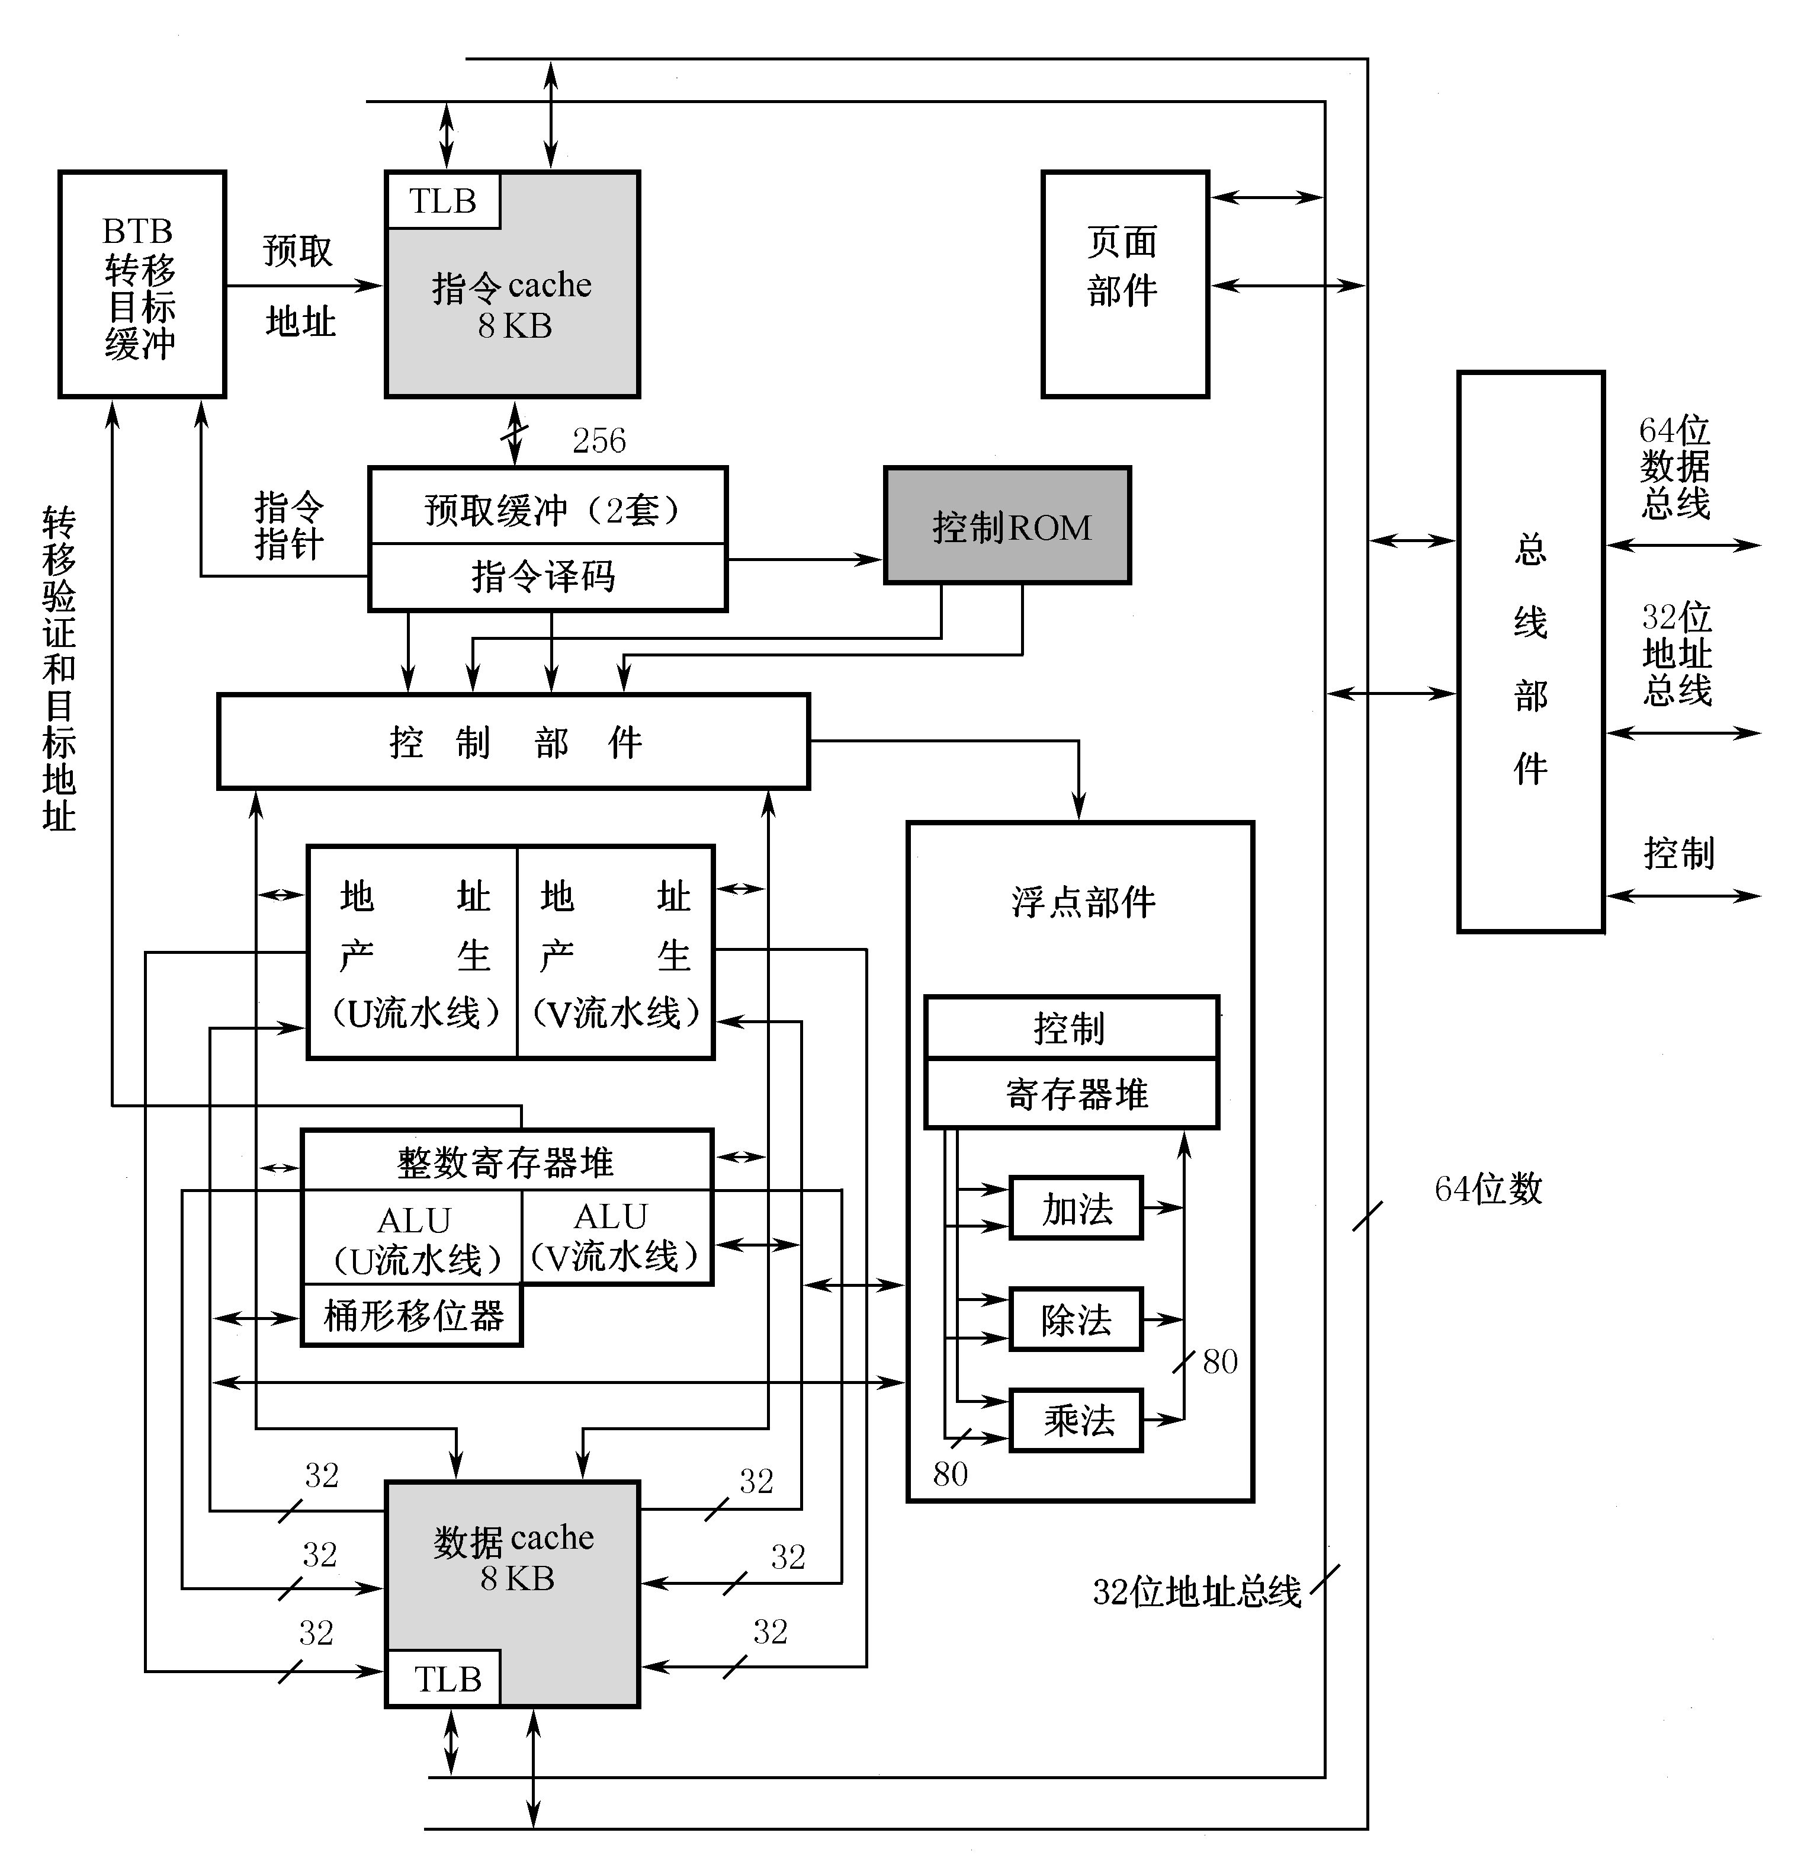
图5.34 Pentium CPU结构框图
CAI

Slide 95
5.7 RISC CPU
5.7.1 RISC机器的特点
5.7.2 RISC CPU实例
5.7.3 动态流水线调度

Slide 96
5.7.1 RISC机器的特点
特点
    （采用流水线技术）
    简单而统一格式的指令译码；
    大部分指令可以单周期执行
    只有LOAD/STORE可以访问存储器
    简单的寻址方式
    采用延迟转移技术
    采用LOAD延迟技术
    三地址指令格式
    较多的寄存器
    对称的指令格式
    其他

Slide 97
5.7.2 RISC CPU实例
实例 MC88110
  CPU结构框图（见下图）
    12个执行功能部件
    3个Cache（指令，数据和目标指令）
    两个寄存器堆（通用寄存器堆、扩展寄存器堆）
    六条80位宽的内部总线

Slide 98
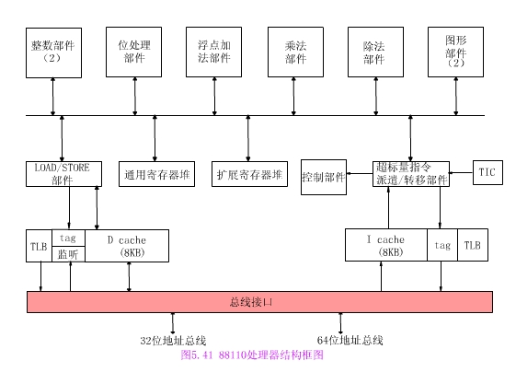
MC88110 CPU结构框图
CAI

Slide 99
MC88110的指令流水线
超标量流水线CPU
  F&D：取指和译码段需要一个时钟周期，
  EX：执行段，大都只需要一个时钟周期，
  WB：写回段，只需要时钟周期的一半
  采用了直接通路（Forwarding）技术
F&D | EX | WB

Slide 100
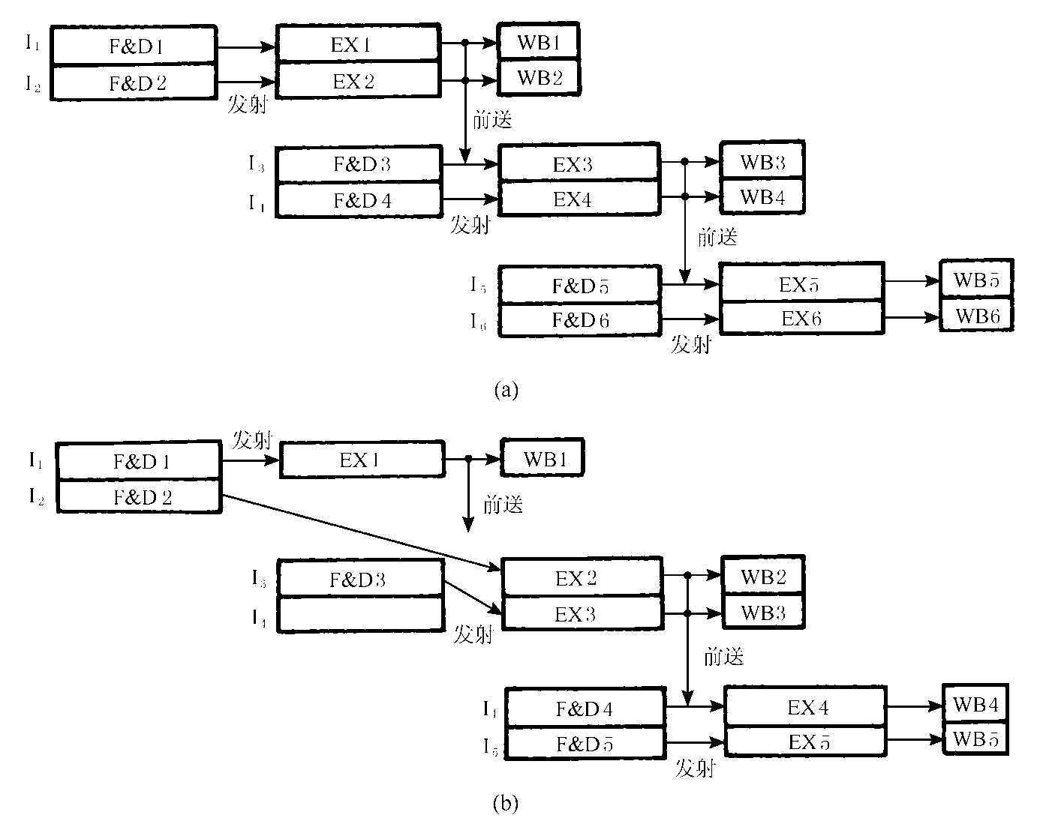
指令动态调度策略
  按序发射
    取两条指令，配对发送，一个周期可以有两条指令执行完毕
    如下图：
CAI

Slide 101
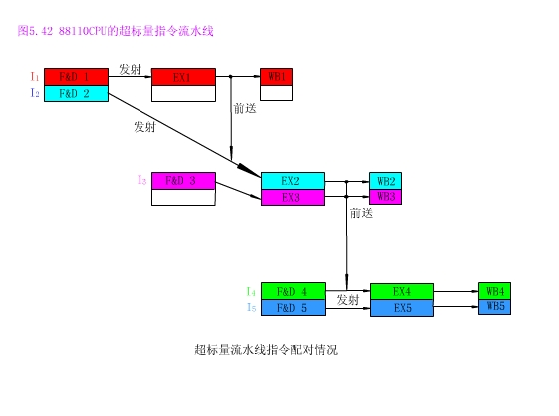
指令动态调度策略
第一条指令由于资源相关或数据相关,则这两条指令都不发射
若第一条指令能发射,第二条不能发射,只发射第1条指令到EX段,第二条指令等待并新取一条指令与之配对等待发射
CAI

Slide 102
5.7.2 RISC CPU实例
几个问题：
  怎样判断能否发射呢?
    可以采用计分牌的方法
  如何保证按序完成？
    FIFO指令队列
  如何对待控制相关（转移指令）？
    采用延迟转移法和目标指令cache法

Slide 103
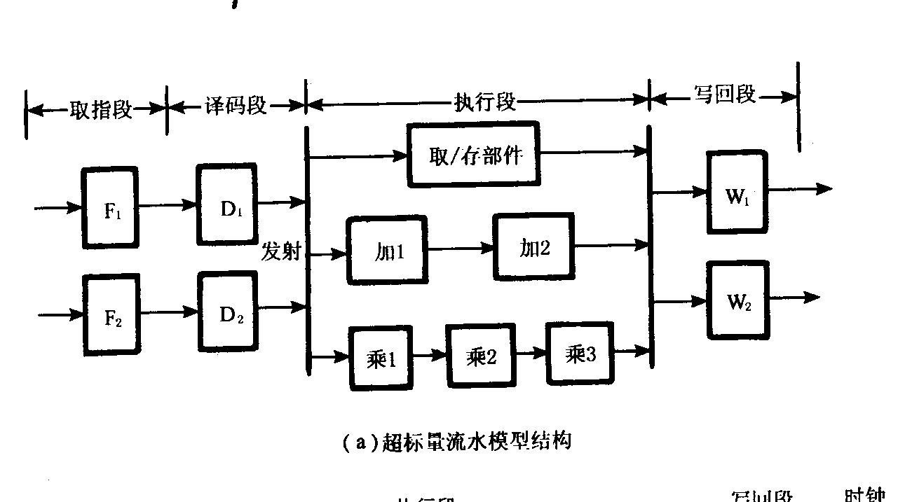
5.7.2 RISC CPU实例
CAI
例5 超标量流水线结构如下

Slide 104
5.7.2 RISC CPU实例
I1 LDA R1, A
I2 ADD R2, R1
I3 ADD R3, R4
I4 MUL R4, R5
I5 LDA R6, B
I6 MUL R6, R7
画出按序完成各段推进情况图
画出按序完成流水线时空图
RAW
WAR
WAW

Slide 105
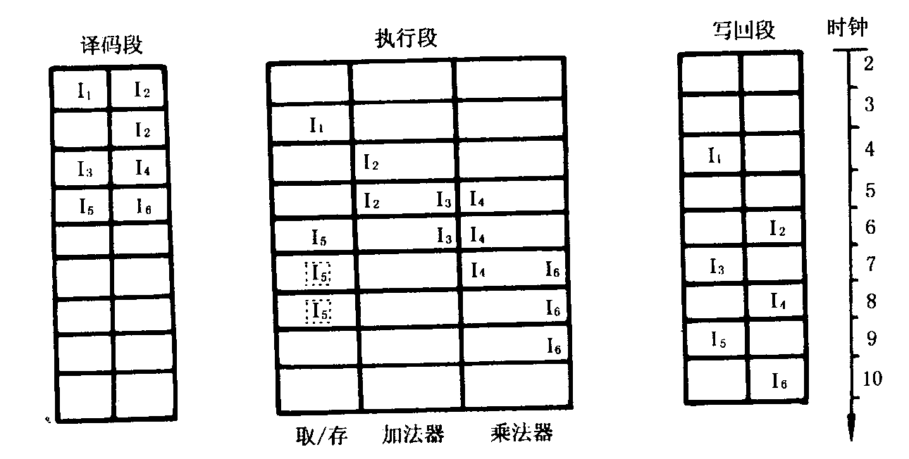
5.7.2 RISC CPU实例
CAI
I6

Slide 106
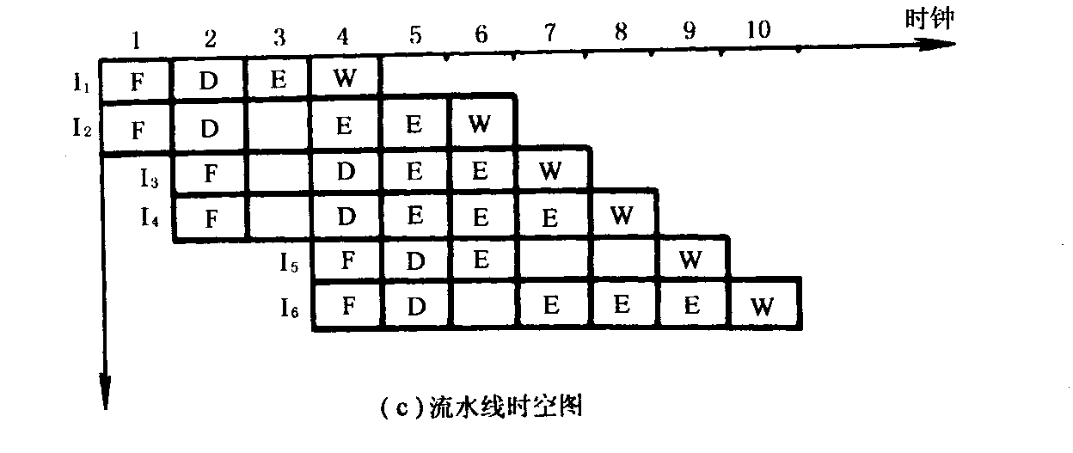
5.7.2 RISC CPU实例
CAI

Slide 107
5.7.3 动态流水线调度
动态流水线调度是指对指令重新排序以避免处理器阻塞的硬件支持。
流水线3个主要单元：
1. 指令发射单元（一个）
2. 功能单元（多个）
3. 指令完成单元（一个）
CAI
图5.38 动态流水线调度模型

Slide 108
第五章小结
CPU是计算机的中央处理部件，具有指令控制、操作控制、时间控制、数据加工等基本功能。早期的CPU由运算器和控制器两大部分组成。随着高密度集成电路技术的发展，当今的CPU芯片变成运算器、cache和控制器三大部分，其中还包括浮点运算器、存储管理部件等。
CPU中至少要有如下六类寄存器：指令寄存器、程序计数器、地址寄存器、数据缓冲寄存器、通用寄存器、状态条件寄存器。CPU从存储器取出一条指令并执行这条指令的时间和称为指令周期。CISC中，由于各种指令的操作功能不同，各种指令的指令周期是不尽相同的。划分指令周期，是设计操作控制器的重要依据。
返回

Slide 109
第五章小结
RISC中，由于流水执行，大部分指令在一个机器周期完成。时序信号产生器提供CPU周期（也称机器周期）所需的时序信号。操作控制器利用这些时序信号进行定时，有条不紊地取出一条指令并执行这条指令。
微程序设计技术是利用软件方法设计操作控制器的一门技术，具有规整性、灵活性、可维护性等一系列优点，因而在计算机设计中得到了广泛应用。但是随着ULSI技术的发展和对机器速度的要求，硬连线逻辑设计思想又得到了重视。
硬连线控制器的基本思想是：某一微操作控制信号是指令操作码译码输出、时序信号和状态条件信号的逻辑函数，即用布尔代数写出逻辑表达式，然后用门电路、触发器等器件实现。
返回

Slide 110
第五章小结
从简单到复杂，举出一个CPU模型以及Intel8088、IBM370CPU等传统CPU的结构，目的在于使读者由浅入深地理解教学内容，也使读者了解了计算机技术的发展历程。这对于建立整机概念是十分重要的。不论微型机还是超级计算机，并行处理技术已成为计算机技术发展的主流。
并行处理技术可贯穿于信息加工的各个步骤和阶段。概括起来，主要有三种形式：①时间并行；②空间并行；③时间并行+空间并行。
流水CPU是以时间并行性为原理构造的处理机，是一种非常经济而实用的并行技术。目前的高性能微处理机几乎无一例外地使用了流水技术。流水技术中的主要问题是资源相关、数据相关和控制相关，为此需要采取相应的技术对策，才能保证流水线畅通而不断流。
返回

Slide 111
第五章小结
RISC CPU是继承CISC的成功技术，并在克服CISC机器缺点的基础上发展起来的。RISC机器的三个基本要素是：①一个有限的简单指令集，②CPU配备大量的通用寄存器，③强调指令流水线的优化。RISC机器一定是流水CPU，但流水CPU不一定是RISC机器。如奔腾CPU是流水CPU，但奔腾机是CISC机器。
多媒体CPU是带有MMX技术的处理器。MMX是一种多媒体扩展结构技术，特别适合于图像数据处理，极大地提高了计算机在多媒体和通信应用方面的功能。多媒体CPU以新一代奔腾CPU为代表，开始采用单指令流多数据流的新型结构。
返回

